Slide 1

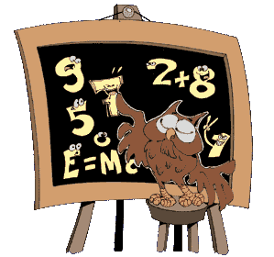
โครงการอบรมเชิงปฏิบัติการเพื่อพัฒนาศักยภาพของบุคลากรสายวิชาการ
รองศาสตราจารย์ นาวาอากาศโท ดร.สุมิตร สุวรรณ
คณะศึกษาศาสตร์และพัฒนศาสตร์
มหาวิทยาลัยเกษตรศาสตร์ วิทยาเขตกำแพงแสน

Slide 2
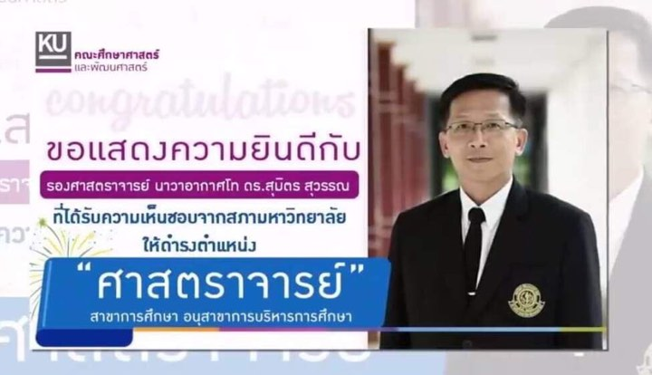
รองคณบดีฝ่ายบริหาร
คณะศึกษาศาสตร์และพัฒนศาสตร์ มหาวิทยาลัยเกษตรศาสตร์ วิทยาเขตกำแพงแสน

Slide 3
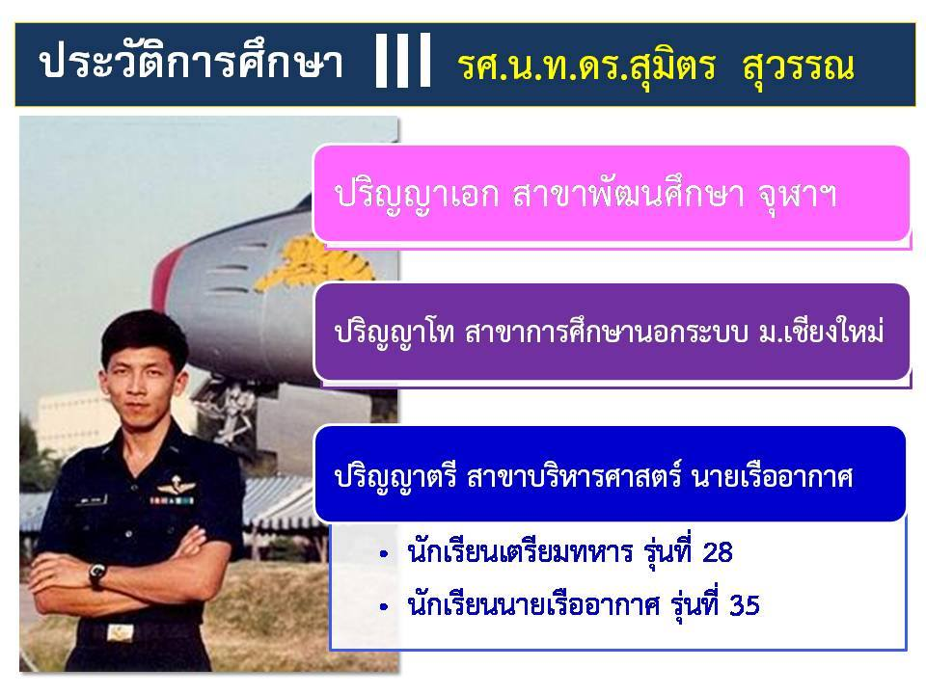

Slide 4
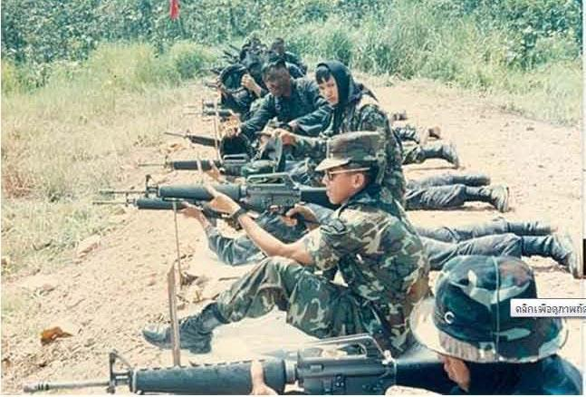
ประวัติการทำงาน
กองพันทหารอากาศโยธิน กองบิน 41 จังหวัดเชียงใหม่
อาจารย์ภาควิชาสังคมศาสตร์ โรงเรียนนายเรืออากาศ
อาจารย์ภาควิชาการพัฒนาทรัพยากรมนุษย์และชุมชน (ปี 2549)
หัวหน้าภาควิชาการพัฒนาทรัพยากรมนุษย์และชุมชน
รองคณบดีฝ่ายวิจัยและบริการวิชาการ
กรรมการสภามหาวิทยาลัยราชภัฏราชนครินทร์ ประเภทผู้ทรงคุณวุฒิ
กรรมการสภามหาวิทยาลัยเกษตรศาสตร์ ประเภทคณาจารย์ประจำ

Slide 5
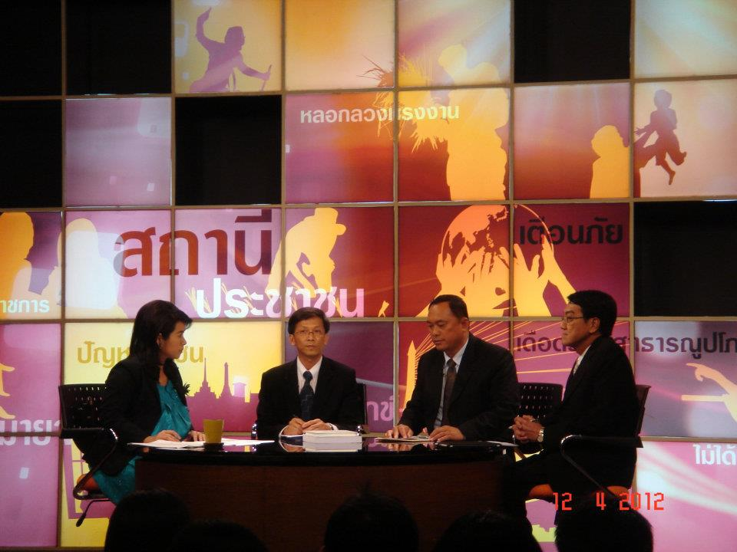
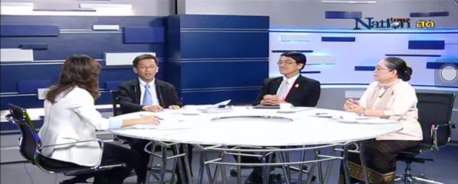

การทำงานเพื่อประโยชน์สาธารณะ
ผู้ก่อตั้งเครือข่ายพนักงานมหาวิทยาลัย (ปี 2554)
ที่ปรึกษาสมาคมพนักงานในสถาบันอุดมศึกษาแห่งประเทศไทย
คณะอนุกรรมการร่าง พ.ร.บ.ระเบียบการบริหารงานบุคคลในสถาบันอุดมศึกษา
คณะทำงานปฏิรูปการดำเนินงานของหน่วยงานทางการศึกษา
คณะกรรมาธิการการศึกษาและกีฬา สภานิติบัญญัติแห่งชาติ (สนช.)
ที่ปรึกษากิตติมศักดิ์ในคณะกรรมาธิการขับเคลื่อนการปฏิรูปประเทศ
ด้านการศึกษา สภาขับเคลื่อนการปฏิรูปประเทศ (สปท.)

Slide 6
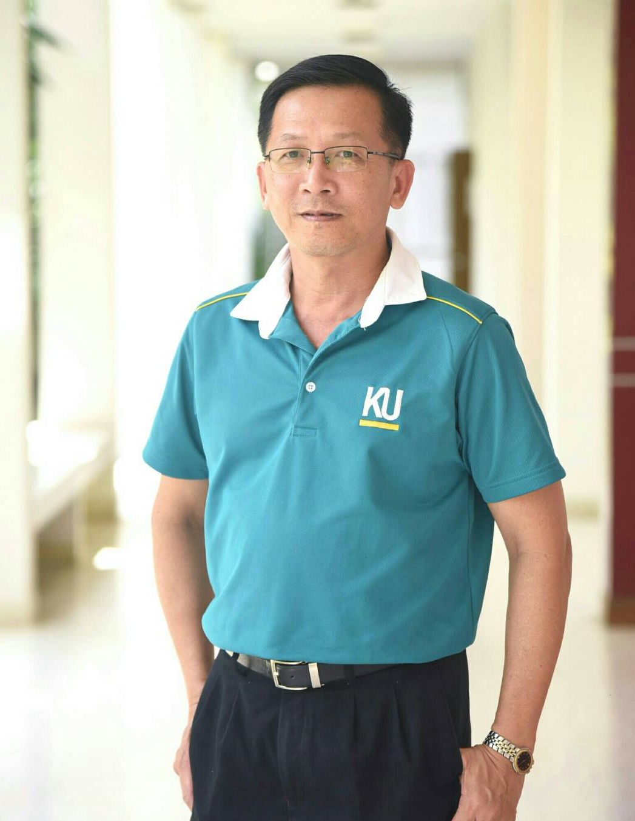
ทำอย่างไรให้ได้ตำแหน่งศาสตราจารย์?
ศึกษาระเบียบ/ข้อบังคับหลักเกณฑ์วิธีการ
เขียน...ให้ได้วันละ 1 แผ่น
ต้องทำวิจัยอย่างต่อเนื่อง
อย่าอ้างว่าไม่มีเวลา
สร้างบุญบารมี
รองศาสตราจารย์ นาวาอากาศโท ดร.สุมิตร สุวรรณ

Slide 7
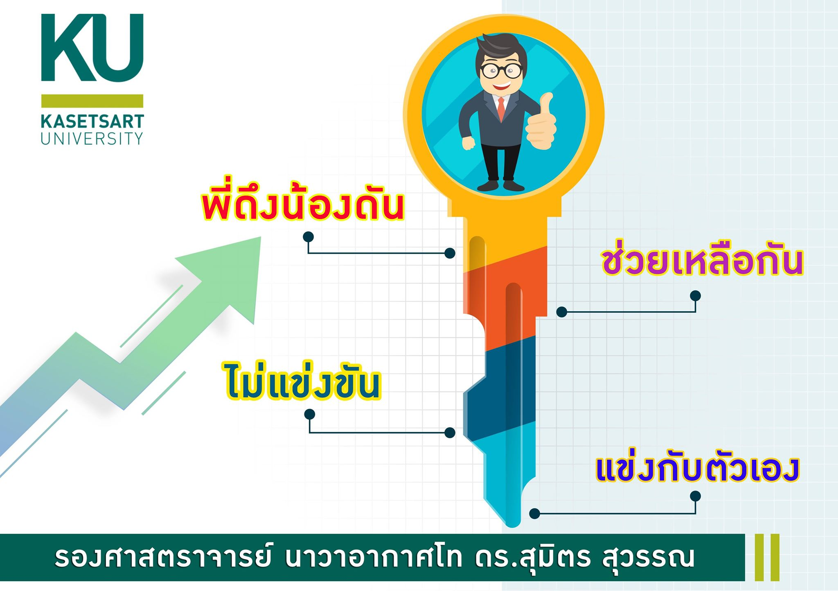

Slide 8


ทำไมอาจารย์ไม่เสนอขอตำแหน่ง
ทางวิชาการ…?
รองศาสตราจารย์ นาวาอากาศโท ดร.สุมิตร สุวรรณ

Slide 9
ผลการวิจัย เรื่อง
การประเมินผลการพัฒนากระบวนการเข้าสู่ตำแหน่งทางวิชาการ
ของคณาจารย์ในสถาบันอุดมศึกษา
-------------------------------------------------------------------------------
ปัจจัยที่ขัดขวางในการขอตำแหน่งทางวิชาการ คือ
ภาระงานบริหารและภาระงานธุรการ
ปัจจัยสำคัญที่ทำให้ขอกำหนดตำแหน่งทางวิชาการ คือ
เจตนาเข้าสู่ตำแหน่งทางวิชาการ
อาจารย์มีความตั้งใจขอตำแหน่งทางวิชาการ
อยู่ระดับปานกลาง
ศาสตราจารย์ ดร.ชนิตา รักษ์พลเมือง และคณะ

Slide 10


ทำไมอาจารย์จึงเสนอขอตำแหน่ง
ทางวิชาการ…?
รองศาสตราจารย์ นาวาอากาศโท ดร.สุมิตร สุวรรณ

Slide 11
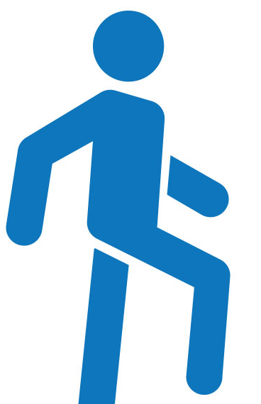
ข้อดี/ความสำคัญของตำแหน่งทางวิชาการ
การเป็นอาจารย์ประจำหลักสูตร
ตัวชี้วัดในระบบประกันคุณภาพการศึกษา
การเผยแพร่และถ่ายทอดองค์ความรู้
ชื่อเสียงและการยอมรับในวงวิชาการ
ความก้าวหน้าในอาชีพการทำงาน
ความมั่นคงในการทำงาน/สัญญาจ้าง
ได้รับเงินค่าตอบแทน
เป็น “หน้าที่” ของอาจารย์
ศาสตราจารย์
รองศาสตราจารย์
ผู้ช่วยศาสตราจารย์
อาจารย์
รองศาสตราจารย์ นาวาอากาศโท ดร.สุมิตร สุวรรณ

Slide 12
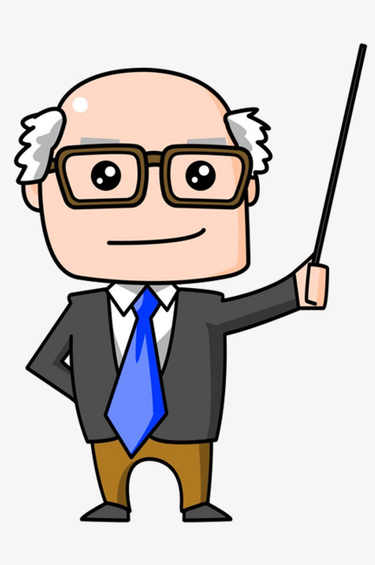
ข้อควรคำนึงในการกำหนดสาขาวิชา
สาขาวิชาที่ตนเองสำเร็จการศึกษา
สาขาวิชาที่สอน/ประจำหลักสูตร
จำนวนผู้ทรงคุณวุฒิในสาขาที่ยื่นขอ
โอกาส/ความยากง่ายในสาขาที่ยื่นขอ
ผลงานทางวิชาการตรงกับสาขาที่ยื่นขอ
รองศาสตราจารย์ นาวาอากาศโท ดร.สุมิตร สุวรรณ

Slide 13
หัวข้อการบรรยาย
หลักเกณฑ์การขอตำแหน่งทางวิชาการ พ.ศ.2560/63
การเขียนเอกสารประกอบการสอน/เอกสารคำสอน
การเขียนตำรา/หนังสือ
การเขียนงานวิจัย/บทความวิจัย
การเขียนบทความวิชาการ
จริยธรรมและจรรณยาบรรณ
รองศาสตราจารย์ นาวาอากาศโท ดร.สุมิตร สุวรรณ

Slide 14
หลักเกณฑ์การขอตำแหน่งทางวิชาการ
ประกาศ ก.พ.อ. พ.ศ.2560 และ 2563
รองศาสตราจารย์ นาวาอากาศโท ดร.สุมิตร สุวรรณ

Slide 15
ข้อดี-ข้อเสียหลักเกณฑ์ปี 60/63
ข้อดี - ยกเลิกการกำหนดสัดส่วนผลงาน
- ใช้ผลงานเดิมก่อนได้ตำแหน่ง 1 ใน 3
- ผลงานที่ผ่านการประเมินคุณภาพจาก International Peers
ขอกำหนดตำแหน่งได้ ไม่ต้องผ่านการพิจารณาจากผู้ทรงคุณวุฒิ
ข้อเสีย - ยากเกินไปในระดับ รศ./ศ.
- ไม่มีบทเฉพาะกาลให้กับผลงานที่ตีพิมพ์แล้ว
- ขาดการรับฟังความคิดเห็นอย่างกว้างขวาง
- เกณฑ์การส่งผลงานอ่านแล้วเข้าใจยาก/มีการเปลี่ยนแปลงบ่อย
รองศาสตราจารย์ นาวาอากาศโท ดร.สุมิตร สุวรรณ

Slide 16
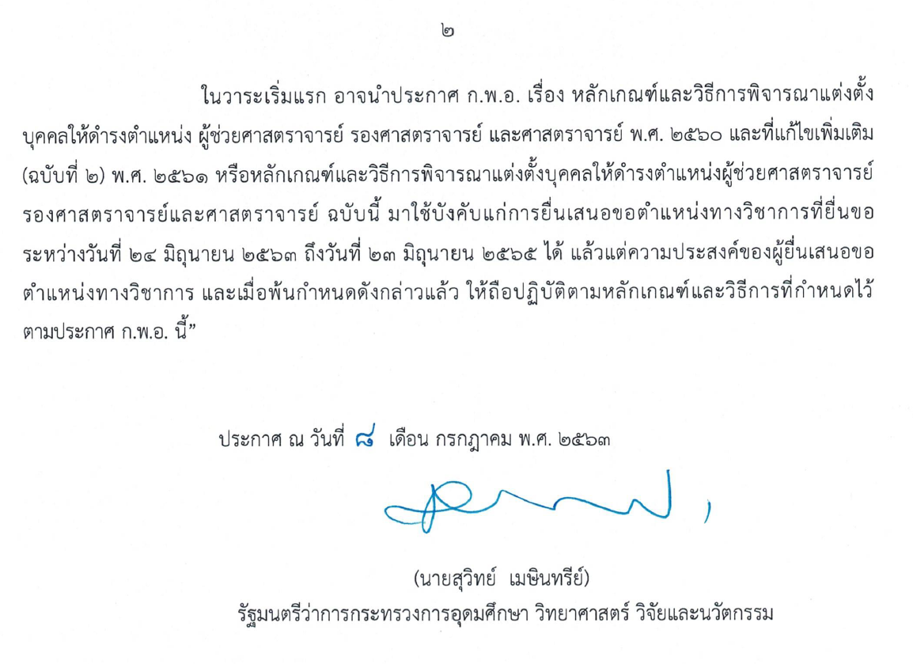
รองศาสตราจารย์ นาวาอากาศโท ดร.สุมิตร สุวรรณ

Slide 17

คุณสมบัติ
คุณวุฒิ | ขอ ผศ. | ขอ รศ. | ขอ ศ.
ป.โท | 4 ปี | 2 ปี | 2 ปี
ป.เอก | 1 ปี | 2 ปี | 2 ปี
รองศาสตราจารย์ นาวาอากาศโท ดร.สุมิตร สุวรรณ

Slide 18
ผลการสอน
มีชั่วโมงสอนวิชาใดวิชาหนึ่งในระดับอุดมศึกษา
ไม่น้อยกว่า 3 หน่วยกิต
มีเอกสารประกอบการสอน/เอกสารคำสอน
ศาสตราจารย์ มี ชม.สอน ไม่ต้องประเมินการสอน
รองศาสตราจารย์ นาวาอากาศโท ดร.สุมิตร สุวรรณ

Slide 19

ผลงานทางวิชาการ
ตำรา/หนังสือ
ผลงานวิจัย/บทความวิจัย
ผลงานวิชาการรับใช้สังคม
ผลงานวิชาการในลักษณะอื่น
รองศาสตราจารย์ นาวาอากาศโท ดร.สุมิตร สุวรรณ

Slide 20
60
ผลงานทางวิชาการในการขอ ผศ.
ผลงานวิจัย 2 เรื่อง (ดี) หรือ
ผลงานวิจัย 1 เรื่อง + ผลงานวิชาการในลักษณะอื่น 1 รายการ (ดี) หรือ
ผลงานวิจัย 1 เรื่อง + ผลงานวิชาการรับใช้สังคม 1 เรื่อง (ดี) หรือ
ผลงานวิจัย 1 เรื่อง + ตำรา/หนังสือ 1 เล่ม (ดี)
สาขาวิชาทางสังคมศาสตร์และมนุษยศาสตร์ อาจใช้ผลงานทางวิชาการในลักษณะอื่น/ผลงานวิชาการรับใช้สังคม/บทความทางวิชาการ (ดีมาก) แทนผลงานวิจัยได้
ผลงานทางวิชาการต้องได้รับการเผยแพร่และผ่านการประเมินคุณภาพ โดยคณะกรรมการผู้ทรงคุณวุฒิ (peer reviewer)
Assoc.Prof.Wg.Cdr.Sumit Suwan,Ph.D.

Slide 21

60
การมีส่วนร่วมในผลงานทางวิชาการ
กรณีผลงานวิชาการที่มิใช่ผลงานวิจัย
ผู้ขอต้องมีส่วนร่วมในผลงานไม่น้อยกว่า 50% และต้องเป็นผู้ดำเนินการหลักในเรื่องนั้น
รองศาสตราจารย์ นาวาอากาศโท ดร.สุมิตร สุวรรณ

Slide 22
60
การมีส่วนร่วมในผลงานทางวิชาการ
กรณีผลงานวิจัย ต้องมีลักษณะอย่างใดอย่างหนึ่ง ดังนี้
ผู้ขอมีส่วนร่วมไม่น้อยกว่า 50%
ผู้ขอเป็นผู้ดำเนินการหลัก และมีผลงานวิจัยเรื่องอื่นที่เกี่ยวเนื่องสอดคล้องกัน รวมกันแล้วได้ไม่น้อยกว่า 50%
ชุดโครงการวิจัย ผู้ขอต้องเป็นผู้ดำเนินการหลักในบางโครงการ
อย่างน้อย 1 เรื่อง รวมกันแล้วไม่น้อยกว่า 50%
งานวิจัยที่ดำเนินการเป็นชุดต่อเนื่องกัน ผู้ขอต้องเป็นผู้ดำเนินการหลัก รวมกันแล้วไม่น้อยกว่า 50%
รองศาสตราจารย์ นาวาอากาศโท ดร.สุมิตร สุวรรณ

Slide 23
63
ผลงานทางวิชาการในการขอ ผศ.
งานวิจัย 2 เรื่อง (B) หรือ
งานวิจัย 1 เรื่อง (B) + ผลงานวิชาการในลักษณะอื่น 1 รายการ (B)หรือ
งานวิจัย 1 เรื่อง (B) + ผลงานวิชาการรับใช้สังคม 1 เรื่อง (B) หรือ
งานวิจัย 1 เรื่อง (B) + ตำรา/หนังสือ 1 เล่ม (B)
สาขาทางสังคมศาสตร์และมนุษยศาสตร์ ใช้ผลงานทางวิชาการในลักษณะอื่น/ผลงานวิชาการรับใช้สังคม (B) /บทความทางวิชาการ (B+) แทนงานวิจัย (2)-(4) ได้
งานวิจัย อย่างน้อย 1 เรื่อง ผู้ขอต้องเป็น First author/Corresponding author
Assoc.Prof.Wg.Cdr.Sumit Suwan,Ph.D.

Slide 24
63
ผลงานทางวิชาการต้องได้รับการเผยแพร่
และผ่านการประเมินคุณภาพ โดยคณะกรรมการผู้ทรงคุณวุฒิ (peer reviewer)
การเผยแพร่งานวิจัย
1. วารสารทางวิชาการอยู่ในฐานข้อมูลที่ ก.พ.อ.กำหนด
2. หนังสือรวมบทความวิจัยที่มีบรรณาธิการ
3. นำเสนอเป็นบทความวิจัยต่อที่ประชุมทางวิชาการระดับชาติ/
นานาชาติ (Proceedings) จัดโดยสมาคมวิชาการ/วิชาชีพ 5 ปี
4. หนังสือ (monograph) ได้เผยแพร่ไปยังวงวิชาการและวิชาชีพ
อย่างกว้างขวาง
รองศาสตราจารย์ นาวาอากาศโท ดร.สุมิตร สุวรรณ

Slide 25
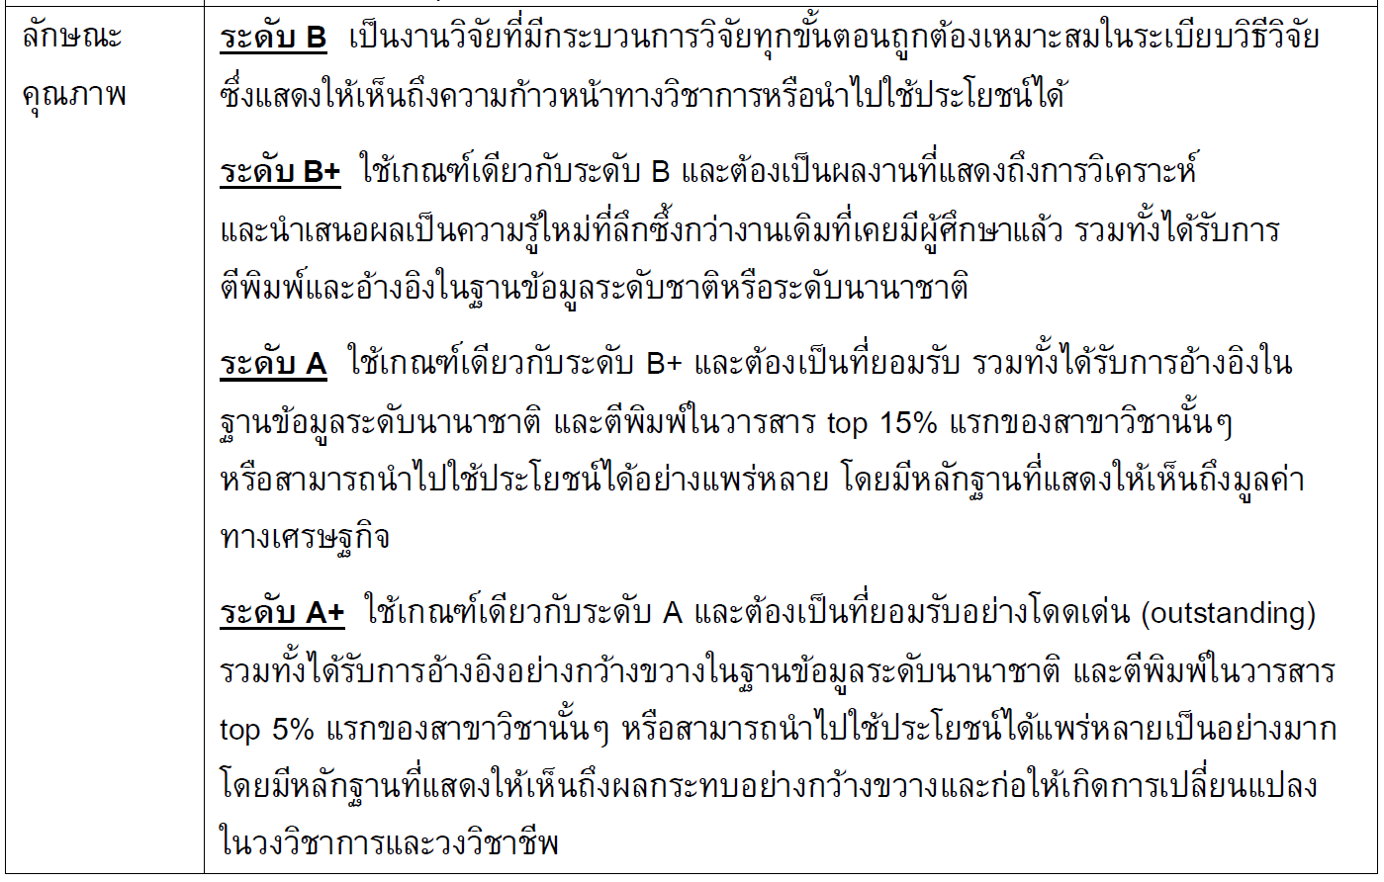
เกณฑ์การประเมินงานวิจัย
63
Assoc.Prof.Wg.Cdr.Sumit Suwan,Ph.D.

Slide 26
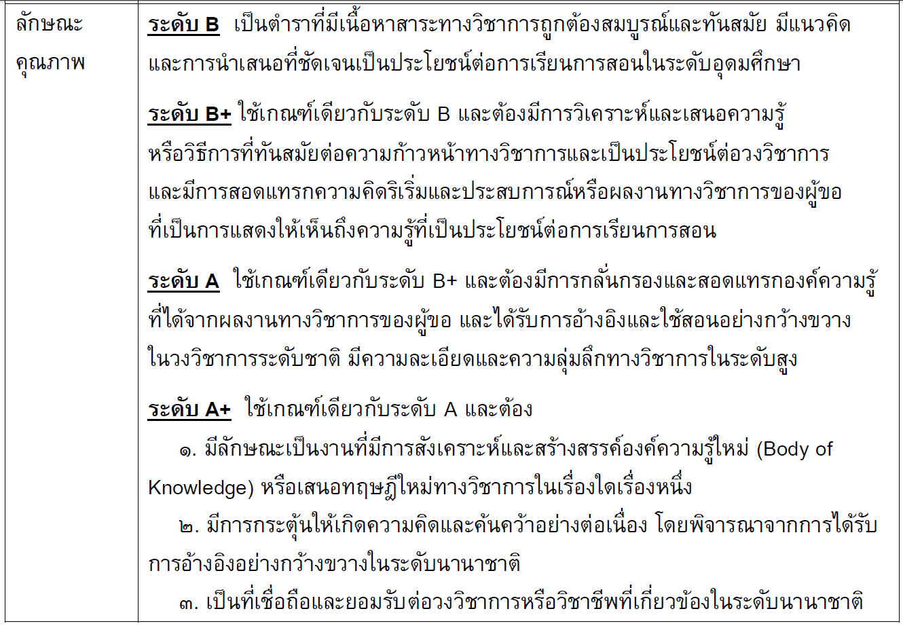
เกณฑ์การประเมินตำรา
63
Assoc.Prof.Wg.Cdr.Sumit Suwan,Ph.D.

Slide 27
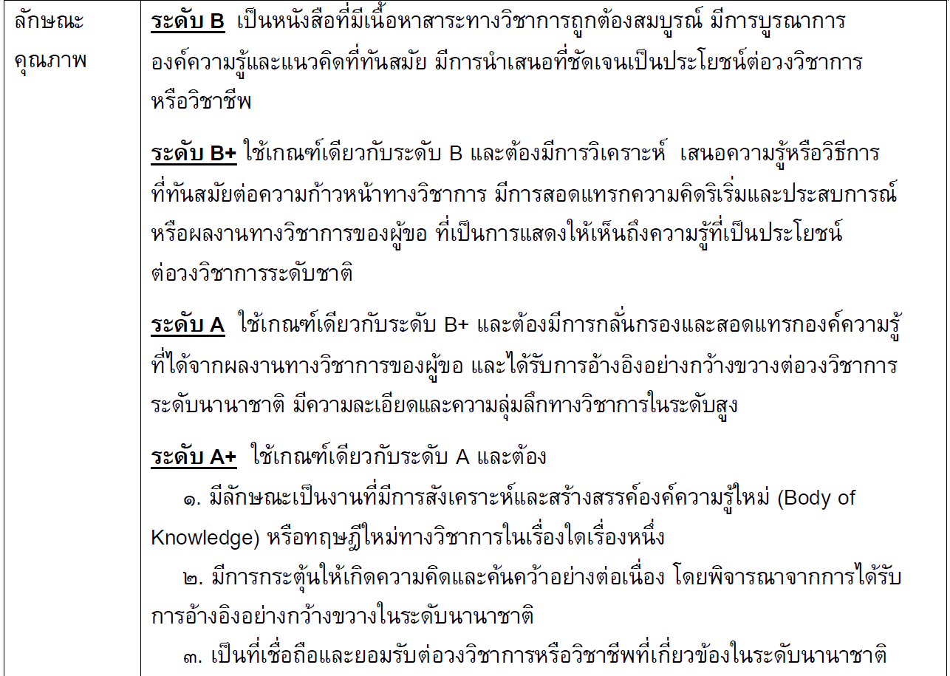
เกณฑ์การประเมินหนังสือ
63
Assoc.Prof.Wg.Cdr.Sumit Suwan,Ph.D.

Slide 28
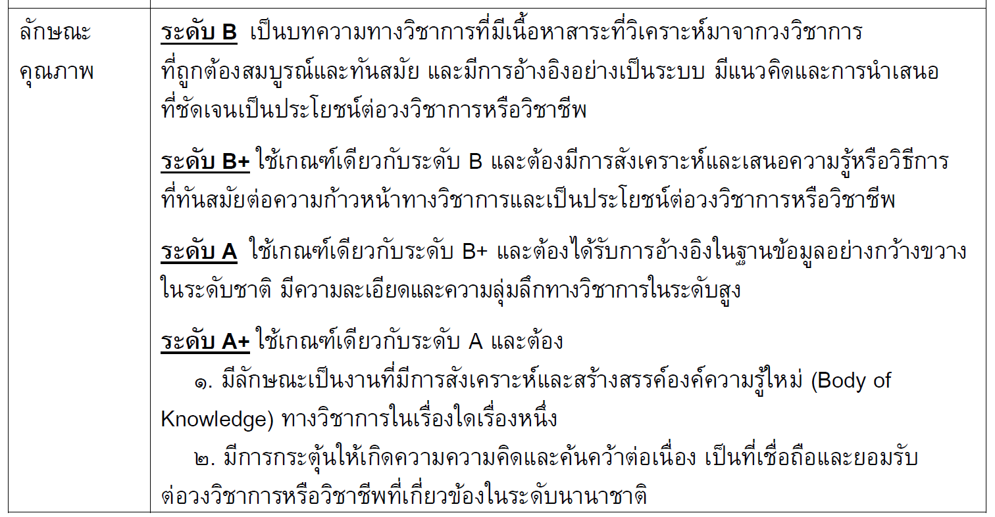
เกณฑ์การประเมินบทความวิชาการ
63
Assoc.Prof.Wg.Cdr.Sumit Suwan,Ph.D.

Slide 29
60
ผลงานทางวิชาการในการขอ รศ.
วิธีที่
ตำรา/หนังสือ 1 เล่ม + ผลงานวิจัย 2 เรื่อง (ดี) หรือ
ตำรา/หนังสือ 1 เล่ม + ผลงานวิจัย 1 เรื่อง + ผลงานในลักษณะอื่น (ดี) หรือ
ตำรา/หนังสือ 1 เล่ม + ผลงานวิจัย 1 เรื่อง + ผลงานรับใช้สังคม (ดี)
ผลงานทางวิชาการต้องได้รับการเผยแพร่และผ่านการประเมินคุณภาพ โดยคณะกรรมการผู้ทรงคุณวุฒิ (peer reviewer)
Assoc.Prof.Wg.Cdr.Sumit Suwan,Ph.D.

Slide 30
60
ผลงานทางวิชาการในการขอ รศ.
วิธีที่
ผลงานวิจัย 3 เรื่อง (ดีมาก 2 เรื่อง ดี 1 เรื่อง) หรือ
ผลงานวิจัย 2 เรื่อง (ดีมาก) + ผลงานในลักษณะอื่น (ดี) หรือ
ผลงานวิจัย 2 เรื่อง (ดีมาก) + ผลงานรับใช้สังคม (ดี) หรือ
สาขาทางสังคมศาสตร์และมนุษยศาสตร์ อาจใช้ตำรา/หนังสือ 3 เล่ม (ดีมาก 2 เล่ม ดี 1 เล่ม)
ผลงานทางวิชาการต้องได้รับการเผยแพร่และผ่านการประเมินคุณภาพ
โดยคณะกรรมการผู้ทรงคุณวุฒิ (peer reviewer)
Assoc.Prof.Wg.Cdr.Sumit Suwan,Ph.D.

Slide 31

60
ผลงานทางวิชาการทุกประเภท
ต้องเป็นผลงานหลังจากได้รับการแต่งตั้ง
ให้ดำรงตำแหน่งวิชาการเดิม
รองศาสตราจารย์ นาวาอากาศโท ดร.สุมิตร สุวรรณ

Slide 32
63
ผลงานทางวิชาการในการขอ รศ.
วิธีที่
ตำรา/หนังสือ 1 เล่ม (B+) + งานวิจัย 2 เรื่อง (B+) หรือ
ตำรา/หนังสือ 1 เล่ม (B+) + งานวิจัย 1 เรื่อง (B+) + ผลงานในลักษณะอื่น (B+) หรือ
ตำรา/หนังสือ 1 เล่ม (B+) + งานวิจัย 1 เรื่อง (B+) + ผลงานรับใช้สังคม (B+)
งานวิจัยต้องได้รับการเผยแพร่ระดับนานาชาติ/TCI 1 และ
1 เรื่อง ผู้ขอต้องเป็น First author/Corresponding author
ตำรา/หนังสือ อย่างน้อย 1 เรื่อง ผู้ขอต้องเป็น First author
Assoc.Prof.Wg.Cdr.Sumit Suwan,Ph.D.

Slide 33
63
ผลงานทางวิชาการในการขอ รศ.
วิธีที่
งานวิจัย 3 เรื่อง (A 2 เรื่อง B+ 1 เรื่อง) หรือ
งานวิจัย 2 เรื่อง (A) + ผลงานในลักษณะอื่น (B+) หรือ
งานวิจัย 2 เรื่อง (A) + ผลงานรับใช้สังคม (B+) หรือ
สาขาทางสังคมศาสตร์และมนุษย์ศาสตร์ ตำรา/หนังสือ 2 เล่ม (A) + 1 เล่ม (B+)
งานวิจัยต้องได้รับการเผยแพร่ระดับนานาชาติ/TCI 1 และ
2 เรื่อง (A) ผู้ขอต้องเป็น First author/Corresponding author
Assoc.Prof.Wg.Cdr.Sumit Suwan,Ph.D.

Slide 34

63
วิธีที่อนุโลมให้ใช้ผลงานทางวิชาการ ไม่เกิน 5 ปีก่อนวันที่ได้รับตำแหน่ง ผศ. จำนวน 1 ใน 3
Assoc.Prof.Wg.Cdr.Sumit Suwan,Ph.D.

Slide 35
63
ผลงานทางวิชาการในการขอ รศ.
วิธีที่สาขาทางวิทยาศาสตร์ เทคโนโลยี วิศวกรรมศาสตร์ แพทยศาสตร์
งานวิจัย 10 เรื่อง เผยแพร่ในวารสาร Q1 Q2 หลังได้ตำแหน่ง ผศ. 5 เรื่อง ผู้ขอต้องเป็น First author/Corresponding author และ
มีงานวิจัยที่ได้รับการอ้างอิงจาก Scopus อย่างน้อย 500 รายการ และ
มีค่า Life-time h-index ไม่น้อยกว่า 8 และ
เป็นหัวหน้าโครงการวิจัย อย่างน้อย 5 โครงการ
Assoc.Prof.Wg.Cdr.Sumit Suwan,Ph.D.

Slide 36
63
ผลงานทางวิชาการในการขอ รศ.
วิธีที่สาขาทางบริหารธุรกิจ เศรษฐศาสตร์
งานวิจัย 5 เรื่อง เผยแพร่ในวารสารฐาน Scopus หลังได้ตำแหน่ง ผศ. 3 เรื่อง ผู้ขอต้องเป็น First author/Corresponding author และ
มีงานวิจัยที่ได้รับการอ้างอิงจาก Scopus อย่างน้อย 150 รายการ และ
มีค่า Life-time h-index ไม่น้อยกว่า 4 และ
เป็นหัวหน้าโครงการวิจัย อย่างน้อย 5 โครงการ
Assoc.Prof.Wg.Cdr.Sumit Suwan,Ph.D.

Slide 37
60
ผลงานทางวิชาการในการขอ ศ.
วิธีที่
ตำรา/หนังสือ 1 เล่ม (ดีมาก) + ผลงานวิจัย 5 เรื่อง (ดีมาก) หรือ
ตำรา/หนังสือ 1 เล่ม (ดีมาก) + ผลงานวิจัย 1 เรื่อง (ดีมาก) + ผลงานในลักษณะอื่น/ผลงานรับใช้สังคม 5 เรื่อง (ดีมาก)
วิธีที่
ผลงานวิจัย 5 เรื่อง (ดีเด่น) หรือ
ผลงานวิจัย 1 เรื่อง (ดีเด่น) + ผลงานในลักษณะอื่น/ผลงานรับใช้สังคม 5 เรื่อง (ดีเด่น)
ผลงานทางวิชาการต้องเผยแพร่ในวารสารวิชาการที่อยู่ในฐานข้อมูลระดับนานาชาติ
Assoc.Prof.Wg.Cdr.Sumit Suwan,Ph.D.

Slide 38
ผลงานทางวิชาการในการขอ ศ.(กลุ่มสังคมฯ)
60
วิธีที่
ตำรา/หนังสือ 2 เล่ม (ดีมาก) + ผลงานวิจัย 2 เรื่อง (ดีมาก) หรือ
ตำรา/หนังสือ 2 เล่ม (ดีมาก) + ผลงานวิจัย 1 เรื่อง (ดีมาก) + ผลงานในลักษณะอื่น/ผลงานรับใช้สังคม 2 เรื่อง (ดีมาก)
วิธีที่
ผลงานวิจัย 3 เรื่อง (ดีเด่น) หรือ
ผลงานวิจัย/ตำรา/หนังสือ 1 เรื่อง (ดีเด่น) + ผลงานในลักษณะอื่น/ผลงานรับใช้สังคม 3 เรื่อง (ดีเด่น) หรือ
ตำรา/หนังสือ 3 เล่ม (ดีเด่น)
ผลงานทางวิชาการต้องได้รับการเผยแพร่และผ่านการประเมินคุณภาพโดยคณะกรรมการผู้ทรงคุณวุฒิ
ผลงานวิจัยต้องได้รับการเผยแพร่ในวารสารวิชาการที่อยู่ในฐานข้อมูลระดับนานาชาติ/TCI1
Assoc.Prof.Wg.Cdr.Sumit Suwan,Ph.D.

Slide 39
60
ผลงานทางวิชาการทุกประเภท
ต้องเป็นผลงานหลังจากได้รับการแต่งตั้ง
ให้ดำรงตำแหน่งวิชาการเดิม
รองศาสตราจารย์ นาวาอากาศโท ดร.สุมิตร สุวรรณ

Slide 40
63
ผลงานทางวิชาการในการขอ ศ.
วิธีที่
ตำรา/หนังสือ 1 เล่ม (A) + งานวิจัย 5 เรื่อง (A) เผยแพร่ในวารสารวิชาการที่อยู่ในฐานข้อมูลระดับนานาชาติ หรือ
ตำรา/หนังสือ 1 เล่ม (A) + งานวิจัย 1 เรื่อง (A) + ผลงานในลักษณะอื่น/ผลงานรับใช้สังคม 5 เรื่อง (A)
งานวิจัย อย่างน้อย 2 เรื่อง ผู้ขอต้องเป็น First author/Corresponding author
ตำรา/หนังสือ อย่างน้อย 1 เรื่อง ผู้ขอต้องเป็น First author
Assoc.Prof.Wg.Cdr.Sumit Suwan,Ph.D.

Slide 41
63
ผลงานทางวิชาการในการขอ ศ.
วิธีที่
งานวิจัย 5 เรื่อง (A+ 2 เรื่อง A 3 เรื่อง) เผยแพร่ในวารสารวิชาการที่อยู่ ในฐานข้อมูลระดับนานาชาติ อย่างน้อย 2 เรื่อง (A+) 1 เรื่อง (A) ผู้ขอต้องเป็น First author/Corresponding author หรือ
งานวิจัย 1 เรื่อง เผยแพร่ในวารสารวิชาการที่อยู่ในฐานข้อมูลระดับนานาชาติ + ผลงานในลักษณะอื่น/ผลงานรับใช้สังคม 5 เรื่อง (A+ 2 เรื่อง A 3 เรื่อง) อย่างน้อย 2 เรื่อง (A+) 1 เรื่อง (A) ผู้ขอต้องเป็น First author/Corresponding author หรือ
งานวิจัย 10 เรื่อง เผยแพร่ในวารสารวิชาการที่อยู่ในฐานข้อมูลระดับนานาชาติ (A) อย่างน้อย 6 เรื่อง ผู้ขอต้องเป็น First author / Corresponding author
Assoc.Prof.Wg.Cdr.Sumit Suwan,Ph.D.

Slide 42
63
ผลงานทางวิชาการในการขอ ศ.
สาขาทางสังคมศาสตร์และมนุษยศาสตร์ วิธีที่
ตำรา/หนังสือ 2 เล่ม (A) + งานวิจัย 3 เรื่อง (A) เผยแพร่ในวารสารวิชาการที่อยู่ในฐานข้อมูลระดับนานาชาติ หรือ
ตำรา/หนังสือ 2 เล่ม (A) + งานวิจัย 1 เรื่อง (A) เผยแพร่ในวารสารวิชาการที่อยู่ในฐานข้อมูลระดับนานาชาติ + ผลงานในลักษณะอื่น/ผลงานรับใช้สังคม 3 เรื่อง (A)
งานวิจัย อย่างน้อย 2 เรื่อง ผู้ขอต้องเป็น First author/Corresponding author
ตำรา/หนังสือ อย่างน้อย 1 เรื่อง ผู้ขอต้องเป็น First author
Assoc.Prof.Wg.Cdr.Sumit Suwan,Ph.D.

Slide 43
63
ผลงานทางวิชาการในการขอ ศ.
สาขาทางสังคมศาสตร์และมนุษยศาสตร์ วิธีที่
งานวิจัย 5 เรื่อง (A+ 2 เรื่อง A 3 เรื่อง) เผยแพร่ในวารสารวิชาการที่อยู่ ในฐานข้อมูลระดับนานาชาติ อย่างน้อย 2 เรื่อง (A+) 1 เรื่อง (A) ผู้ขอต้องเป็น First author/Corresponding author หรือ
งานวิจัย 1 เรื่อง เผยแพร่ในวารสารวิชาการที่อยู่ในฐานข้อมูลระดับนานาชาติ + ผลงานในลักษณะอื่น/ผลงานรับใช้สังคม 5 เรื่อง (A+ 2 เรื่อง A 3 เรื่อง) อย่างน้อย 2 เรื่อง (A+) 1 เรื่อง (A) ผู้ขอต้องเป็น First author/Corresponding author หรือ
ตำรา/หนังสือ 3 เล่ม (A+ 1 เรื่อง A 2 เรื่อง) ผู้ขอต้องเป็น First author
Assoc.Prof.Wg.Cdr.Sumit Suwan,Ph.D.

Slide 44
63
วิธีที่อนุโลมให้ใช้ผลงานทางวิชาการ ไม่เกิน 5 ปีก่อนวันที่ได้รับตำแหน่ง รศ. จำนวน 1 ใน 3
Assoc.Prof.Wg.Cdr.Sumit Suwan,Ph.D.

Slide 45
63
ผลงานทางวิชาการในการขอ ศ.
วิธีที่สาขาทางวิทยาศาสตร์ เทคโนโลยี วิศวกรรมศาสตร์ แพทยศาสตร์
งานวิจัย 10 เรื่อง เผยแพร่ในวารสาร Q1 Q2 หลังได้ตำแหน่ง รศ. และ
มีงานวิจัยที่ได้รับการอ้างอิงจาก Scopus อย่างน้อย 1,000 รายการ และ
มีค่า Life-time h-index ไม่น้อยกว่า 18 และ
เป็นหัวหน้าโครงการวิจัย อย่างน้อย 10 โครงการ
Assoc.Prof.Wg.Cdr.Sumit Suwan,Ph.D.

Slide 46
63
ผลงานทางวิชาการในการขอ ศ.
วิธีที่สาขาทางบริหารธุรกิจ เศรษฐศาสตร์
งานวิจัย 10 เรื่อง เผยแพร่ในวารสารฐานข้อมูล Scopus หลังได้ตำแหน่ง รศ. ผู้ขอต้องเป็น First author/Corresponding author และ
มีงานวิจัยที่ได้รับการอ้างอิงจาก Scopus - สาขาบริหารธุรกิจ อย่างน้อย 500 รายการ - สาขาเศรษฐศาสตร์ อย่างน้อย 200 รายการ และ
มีค่า Life-time h-index ไม่น้อยกว่า 8 และ
เป็นหัวหน้าโครงการวิจัย อย่างน้อย 10 โครงการ
Assoc.Prof.Wg.Cdr.Sumit Suwan,Ph.D.

Slide 47
63
วิธีที่ไม่ต้องแต่งตั้งคณะกรรมการผู้ทรงคุณวุฒิ
เพื่อทำหน้าที่ประเมินผลงานทางวิชาการ
Assoc.Prof.Wg.Cdr.Sumit Suwan,Ph.D.

Slide 48
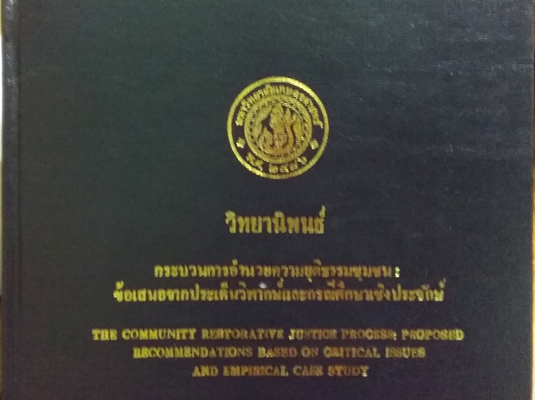
63
งานวิจัยที่เผยแพร่อันเป็นผลมาจากวิทยานิพนธ์ของนักศึกษาที่ผู้ขอทำหน้าที่เป็นที่อาจารย์ปรึกษา ผู้ขอต้องเป็นผู้ริเริ่ม กำกับดูแล และมีบทบาทในการวิเคราะห์และสังเคราะห์ผลการวิจัยนั้น (p.42)
Assoc.Prof.Wg.Cdr.Sumit Suwan,Ph.D.

Slide 49
การเขียน
เอกสารประกอบการสอน/เอกสารคำสอน
รองศาสตราจารย์ นาวาอากาศโท ดร.สุมิตร สุวรรณ

Slide 50
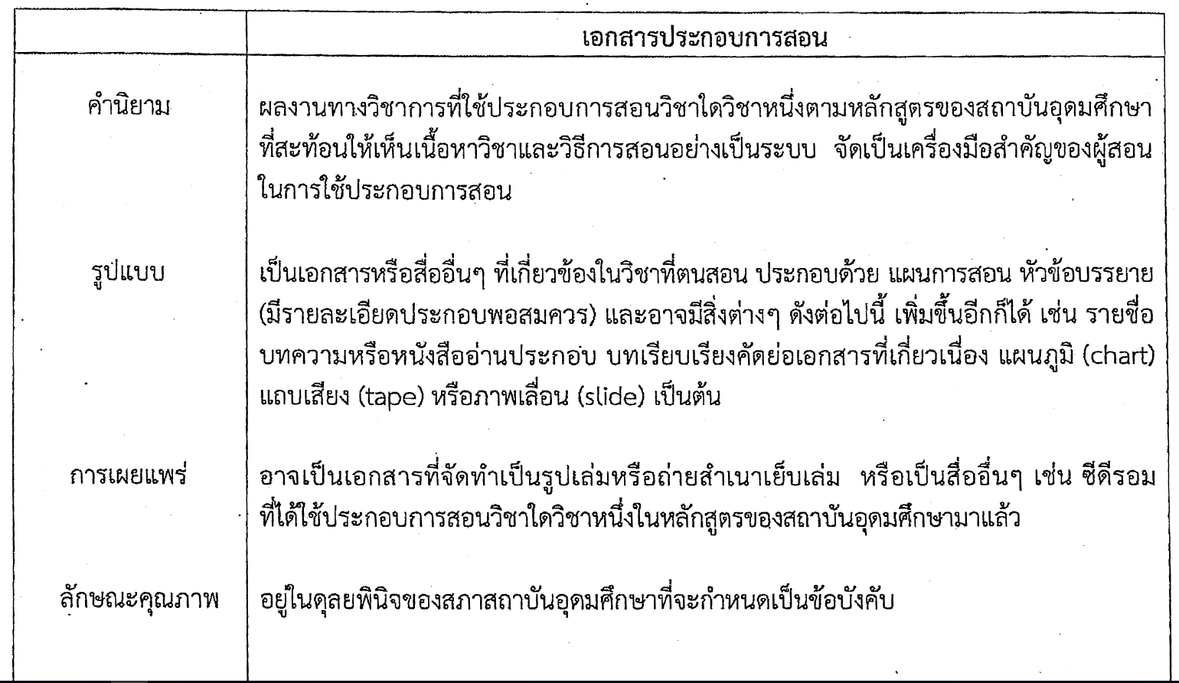
เอกสารประกอบการสอน
รองศาสตราจารย์ นาวาอากาศโท ดร.สุมิตร สุวรรณ

Slide 51

รูปแบบเอกสารประกอบการสอน
แผนการสอน
หัวข้อบรรยาย (มีรายละเอียดพอสมควร 5-10 หน้า)
รายชื่อบทความ/หนังสืออ่านประกอบ
ภาพเลื่อน (slide)
แบบฝึกหัด
คำถามท้ายบท
การอ้างอิง
รองศาสตราจารย์ นาวาอากาศโท ดร.สุมิตร สุวรรณ

Slide 52
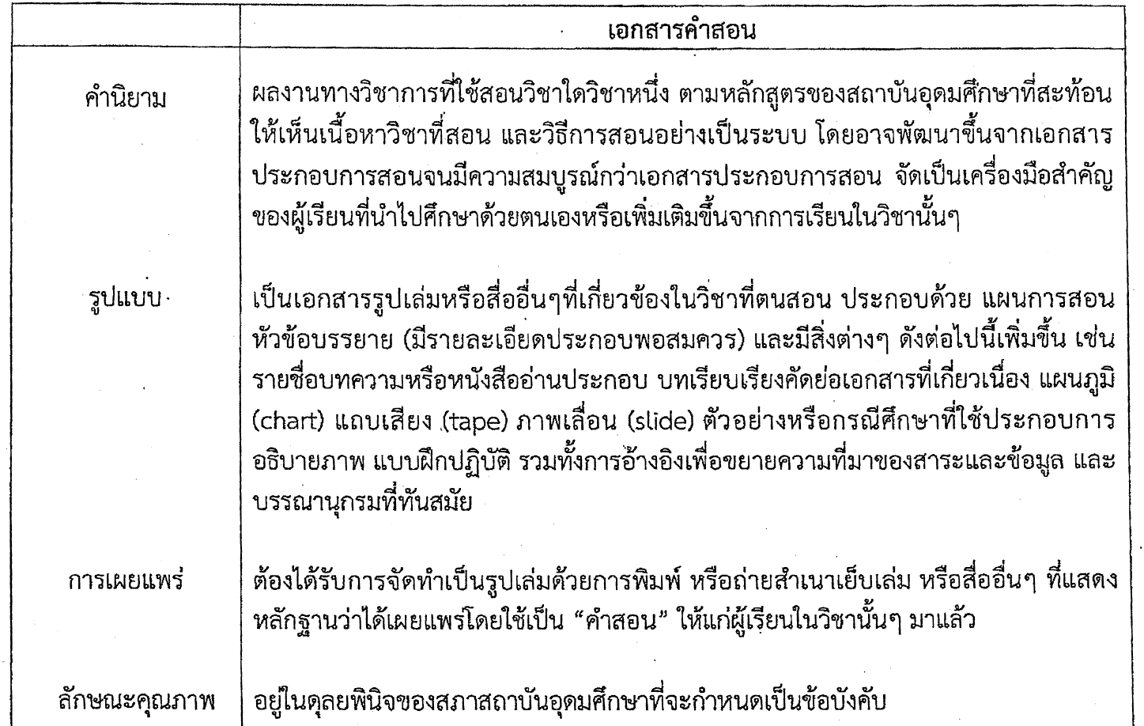
เอกสารคำสอน
รองศาสตราจารย์ นาวาอากาศโท ดร.สุมิตร สุวรรณ

Slide 53

รูปแบบเอกสารคำสอน
มีความสมบูรณ์กว่าเอกสารประกอบการสอน
แผนการสอน
หัวข้อบรรยาย (มีรายละเอียดพอสมควร 10-15 หน้า)
รายชื่อบทความ/หนังสืออ่านประกอบ
ภาพเลื่อน (slide)
แบบฝึกหัด
คำถามท้ายบท
การอ้างอิง
รองศาสตราจารย์ นาวาอากาศโท ดร.สุมิตร สุวรรณ

Slide 54
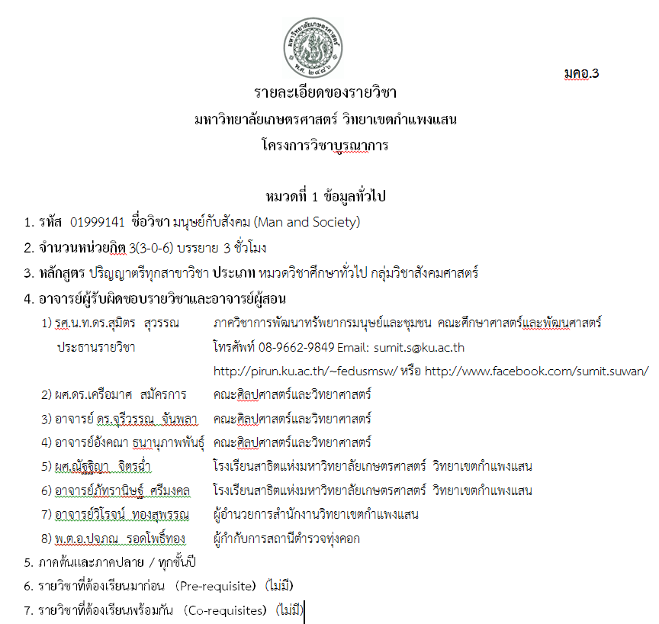
ส่วนประกอบของเอกสารประกอบการสอน/คำสอน
ส่วนแรก
คำนำ
สารบัญ
ชื่อวิชา รหัส
คำอธิบายรายวิชา
จุดประสงค์รายวิชา
วิธีการเรียนการสอน
การวัดและประเมินผลการเรียนการสอน
แผนการสอน/หัวข้อการบรรยาย/กิจกรรม
สรุปผลประเมินการเรียนการสอนในเทอมที่ผ่านมา
รองศาสตราจารย์ นาวาอากาศโท ดร.สุมิตร สุวรรณ

Slide 55
ส่วนประกอบของเอกสารประกอบการสอน/คำสอน
ส่วนเนื้อหา
เนื้อหาในแต่ละบท/แต่ละสัปดาห์ (ประมาณ 5-10 หน้า)
สรุปท้ายบท
คำถามท้ายบท/แบบฝึกหัด
เอกสารอ่านประกอบ/ppt.
ตัวอย่าง/กรณีศึกษา
รองศาสตราจารย์ นาวาอากาศโท ดร.สุมิตร สุวรรณ

Slide 56
ส่วนประกอบของเอกสารประกอบการสอน/คำสอน
ส่วนท้าย
บรรณานุกรม/เอกสารอ้างอิง
ภาคผนวก (ถ้ามี)
ประวัติผู้เขียน
รองศาสตราจารย์ นาวาอากาศโท ดร.สุมิตร สุวรรณ

Slide 57

ตัวอย่างเอกสารประกอบการสอน/เอกสารคำสอน
รองศาสตราจารย์ นาวาอากาศโท ดร.สุมิตร สุวรรณ

Slide 58
การเขียนตำรา/หนังสือ
รองศาสตราจารย์ นาวาอากาศโท ดร.สุมิตร สุวรรณ

Slide 59
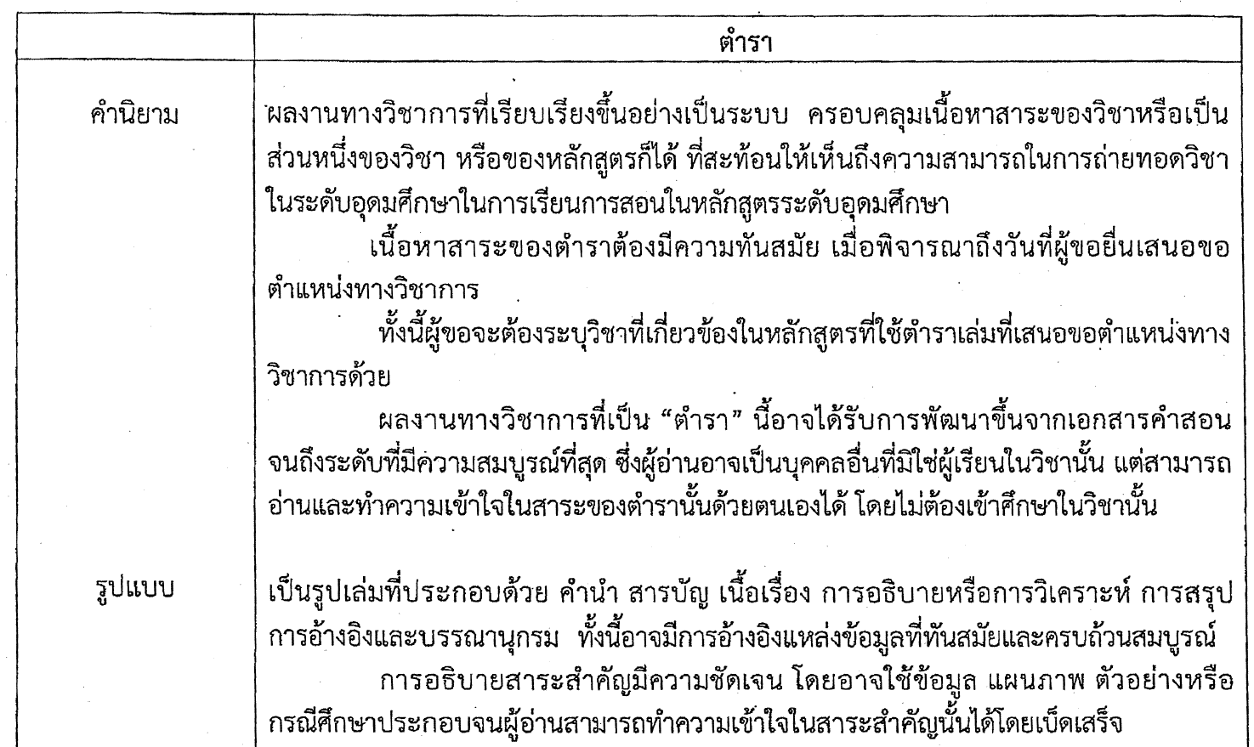
ตำรา
รองศาสตราจารย์ นาวาอากาศโท ดร.สุมิตร สุวรรณ

Slide 60

รูปแบบตำรา
ใช้สำหรับการเรียนการสอนทั้งวิชา/ส่วนหนึ่งของวิชา
พัฒนาขึ้นจากเอกสารคำสอนได้ (แต่ต้องมีความต่างกัน)
สารบัญ
เนื้อเรื่อง (10-15 บทๆ ละ 20-30 หน้า)
การอธิบาย/วิเคราะห์
การสรุป
การอ้างอิงและบรรณานุกรม
ดัชนีค้นคำ
รองศาสตราจารย์ นาวาอากาศโท ดร.สุมิตร สุวรรณ

Slide 61
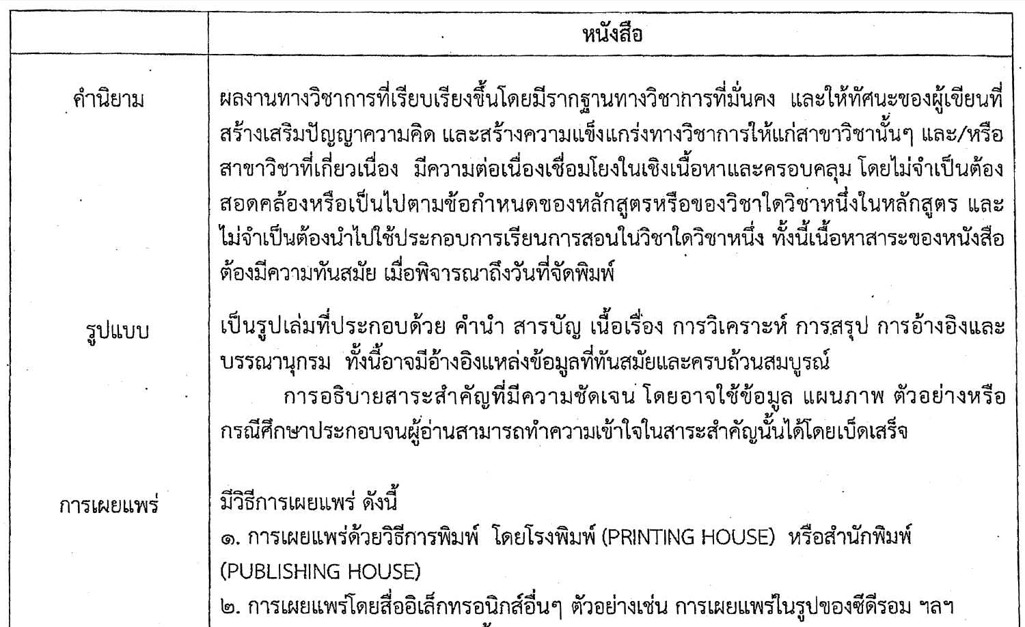
หนังสือ
รองศาสตราจารย์ นาวาอากาศโท ดร.สุมิตร สุวรรณ

Slide 62

รูปแบบหนังสือ
การค้นคว้าศึกษาหาความรู้เรื่องใดเรื่องหนึ่ง
มีการวิเคราะห์ สังเคราะห์และเรียบเรียงอย่างเป็นระบบ
มีความละเอียดลึกซึ้ง ใช้ภาษาที่เป็นมาตรฐานทางวิชาการ
สร้างความแข็งแกร่งทางวิชาการให้แก่สาขานั้นๆ
ไม่จำเป็นต้องสอดคล้องกับหลักสูตร/วิชาใดวิชาหนึ่ง
รายละเอียดเช่นเดียวกับตำรา
รองศาสตราจารย์ นาวาอากาศโท ดร.สุมิตร สุวรรณ

Slide 63
การเผยแพร่ตำรา/หนังสือ
แสดงหลักฐานได้ผ่านการประเมินโดยผู้ทรงคุณวุฒิ (peer reviewer) ในสาขาวิชานั้นๆ ที่มาจากหลากหลายสถาบัน
การพิมพ์ (จัดทำเป็นเล่ม)
สื่ออิเลกทรอนิกส์ cd-rom e-learning
e-book โดยสำนักพิมพ์ซึ่งเป็นที่ยอมรับ
การเผยแพร่ต้องเป็นไปอย่างกว้างขวางมากกว่าการใช้ในการเรียนการสอนวิชาต่างๆ ในหลักสูตรเท่านั้น จำนวนพิมพ์เป็นดัชนีหนึ่งที่อาจแสดงการเผยแพร่อย่างกว้างขวาง...
รองศาสตราจารย์ นาวาอากาศโท ดร.สุมิตร สุวรรณ

Slide 64
ส่วนประกอบของตำรา/หนังสือ
คำนำ
สารบัญ
สารบัญภาพ
บทที่ 1 – X (ประมาณ 10-15)
บรรณานุกรม/เอกสารอ้างอิง
ดัชนีค้นคำ
ประวัติผู้เขียน
รองศาสตราจารย์ นาวาอากาศโท ดร.สุมิตร สุวรรณ

Slide 65
ดัชนีค้นคำ
ดัชนีค้นคำ คือ คำสำคัญที่ทำให้ผู้อ่านค้นเจอ
ในตำรา/หนังสือของเรา
รองศาสตราจารย์ นาวาอากาศโท ดร.สุมิตร สุวรรณ

Slide 66
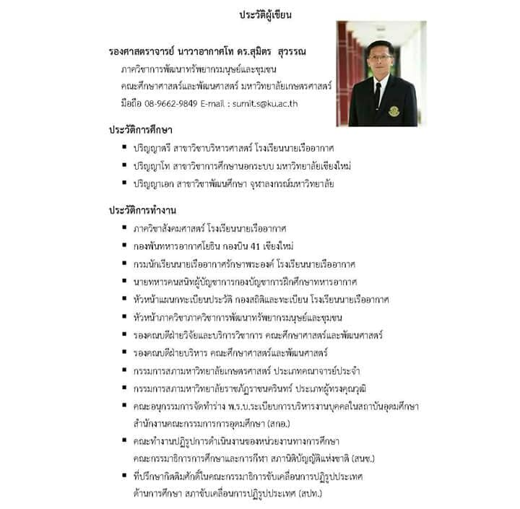
รองศาสตราจารย์ นาวาอากาศโท ดร.สุมิตร สุวรรณ

Slide 67


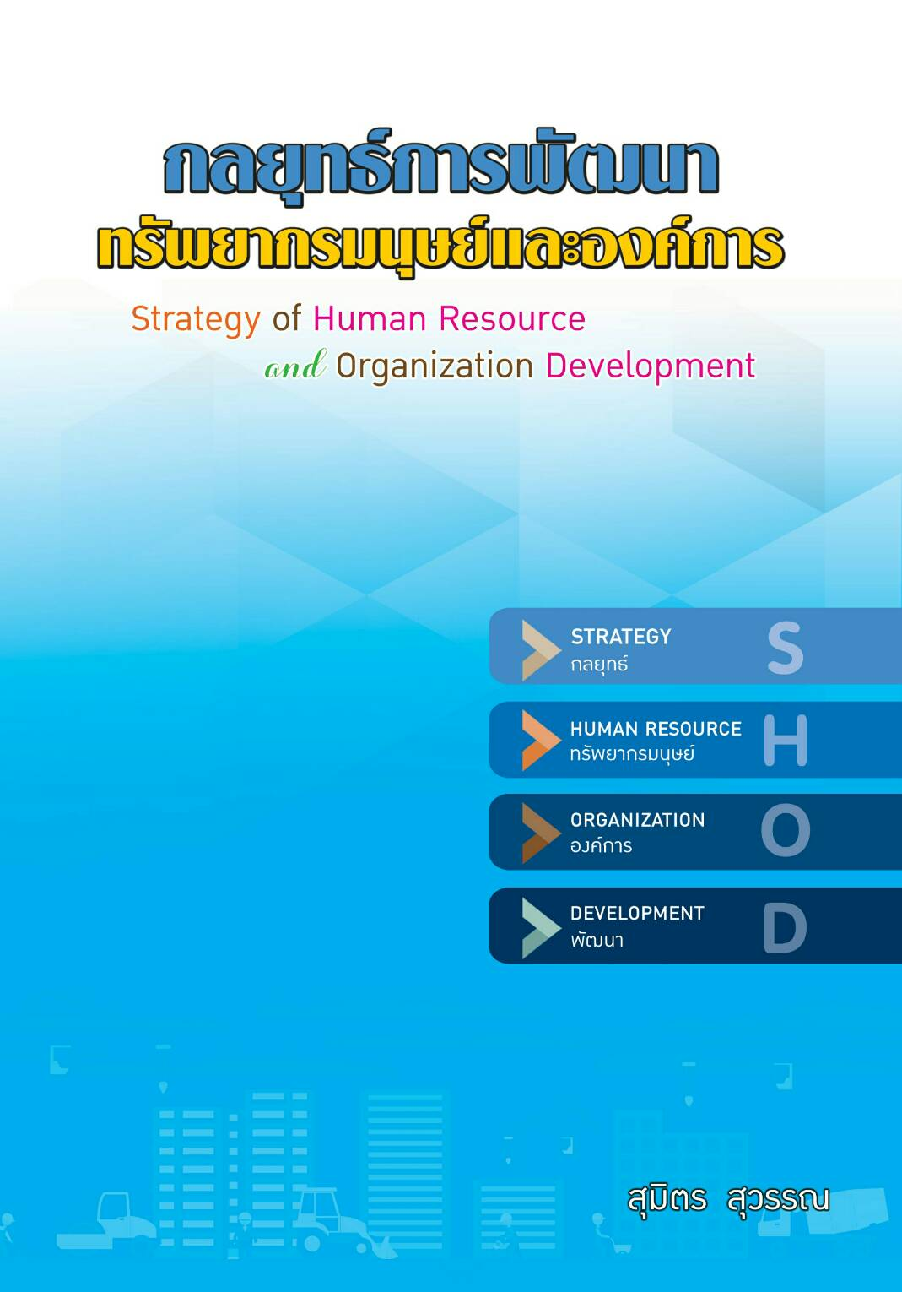
ตัวอย่างตำรา/หนังสือ
รองศาสตราจารย์ นาวาอากาศโท ดร.สุมิตร สุวรรณ

Slide 68
สิ่งที่ควรจะเป็น
ศ.
ตำรา
รศ.
เอกสารคำสอน
ผศ.
เอกสารประกอบการสอน
รองศาสตราจารย์ นาวาอากาศโท ดร.สุมิตร สุวรรณ

Slide 69
สิ่งที่พบ
เอกสารประกอบการสอน = เอกสารคำสอน = ตำรา
รองศาสตราจารย์ นาวาอากาศโท ดร.สุมิตร สุวรรณ

Slide 70
การเลือกวิชาที่จะทำ
1. มีความถนัด/ความเชี่ยวชาญ
2. ตรงกับสาขาวิชาที่สำเร็จการศึกษา
3. เป็นวิชาที่สอนอยู่ในหลักสูตร
4. มีความสนใจ
5. สอดคล้องสัมพันธ์กับสาขาวิชาที่จะขอตำแหน่งวิชาการ
6. ยังไม่มีผู้ใดเขียนมากนักและมีความแตกต่างจากผู้อื่น
รองศาสตราจารย์ นาวาอากาศโท ดร.สุมิตร สุวรรณ

Slide 71
การตั้งชื่อตำรา/หนังสือ
ใช้ชื่อเดียวกับรายวิชา
สั้น กระชับ กะทัดรัด น่าสนใจ
ครอบคลุมเนื้อหาทั้งหมด
ไม่ควรซ้ำกับตำราที่มีอยู่
ไม่ควรใช้ชื่อที่ไม่แพร่หลาย
ศาสตราจารย์ ดร.งามผ่อง คงคาทิพย์

Slide 72
เทคนิคการเขียนตำรา/หนังสือ
วางเค้าโครง (outline) อย่างเป็นระบบ
กำหนดจำนวนบท/หัวข้อหลัก/หัวข้อรอง
มีเนื้อหาสมบูรณ์ ถูกต้อง ทันสมัย เป็นปัจจุบัน
มีการขยายเนื้อหาที่เขียนในแต่ละหัวข้อให้ลุ่มลึก
อ้างอิงจากตำรา/งานวิจัยที่เกี่ยวข้องทั้งในและต่างประเทศ
ใช้รูปแบบการอ้างอิงถูกต้องและเหมือนกันทั้งเล่ม
สอดแทรกผลงานวิจัย/ประสบการณ์ของผู้เขียนสนับสนุน
สรุปวิเคราะห์ความคิดเห็นของผู้เขียน
รองศาสตราจารย์ นาวาอากาศโท ดร.สุมิตร สุวรรณ

Slide 73

ผู้เขียน
มีความคิดเห็นว่า...
รองศาสตราจารย์ นาวาอากาศโท ดร.สุมิตร สุวรรณ
รองศาสตราจารย์ นาวาอากาศโท ดร.สุมิตร สุวรรณ

Slide 74
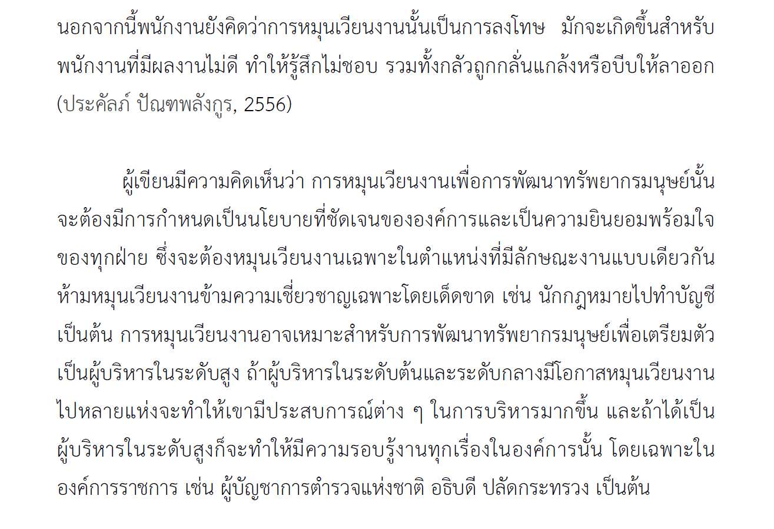
รองศาสตราจารย์ นาวาอากาศโท ดร.สุมิตร สุวรรณ

Slide 75
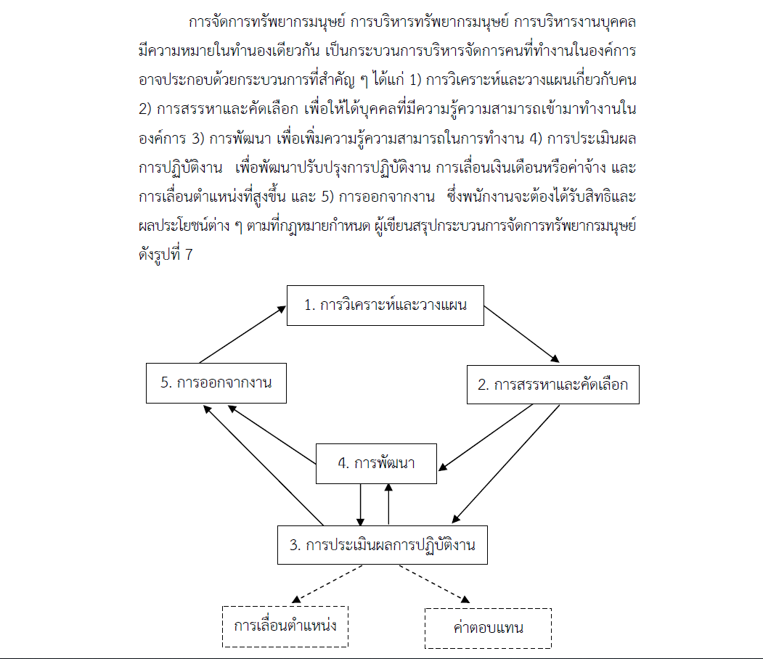
รองศาสตราจารย์ นาวาอากาศโท ดร.สุมิตร สุวรรณ

Slide 76
การวางเค้าโครง (outline)
บทที่ 1................
1.........................................................
2.........................................................
3.........................................................
บทที่ 2................
บทที่ 3................
บทที่ 4................
บทที่ 5...............
บทที่ 6...............
บทที่ 7...............
บทที่ 8...............
รองศาสตราจารย์ นาวาอากาศโท ดร.สุมิตร สุวรรณ

Slide 77
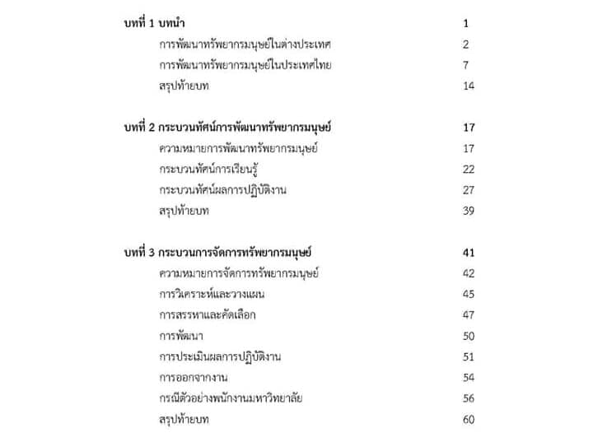
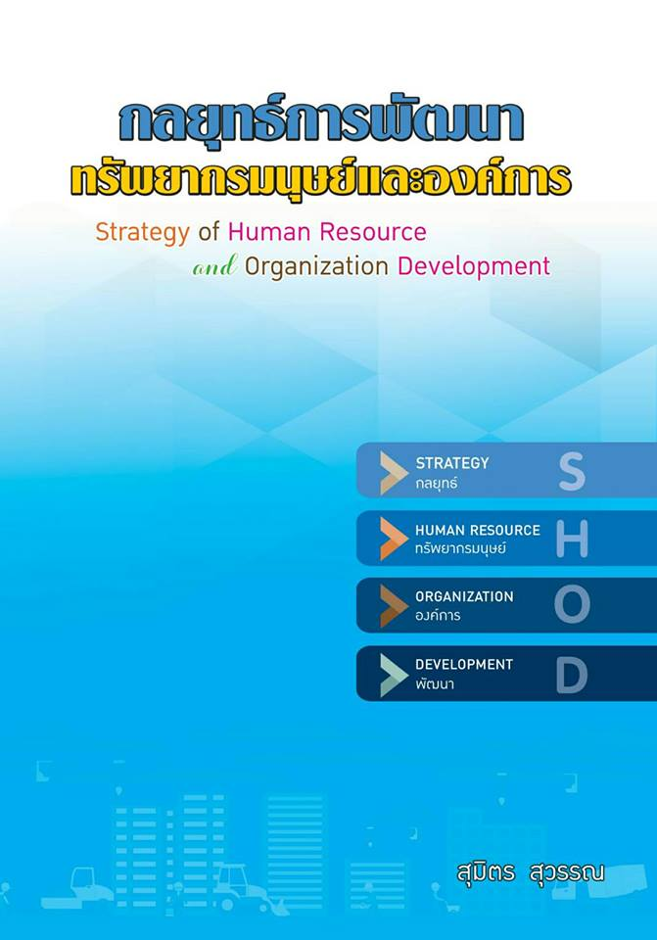
ตัวอย่างเค้าโครง “กลยุทธ์การพัฒนาทรัพยากรมนุษย์และองค์การ”
รองศาสตราจารย์ นาวาอากาศโท ดร.สุมิตร สุวรรณ

Slide 78
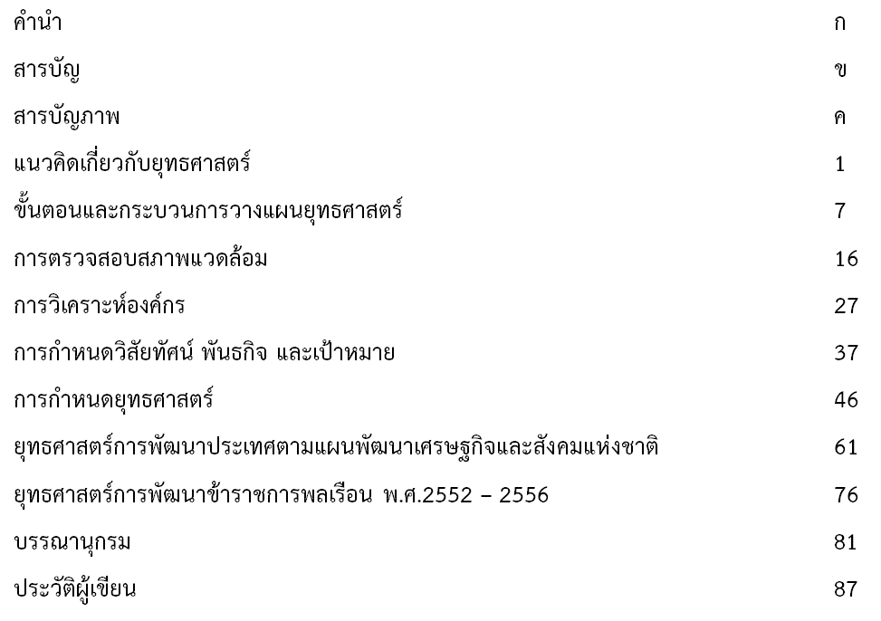
ตัวอย่างเค้าโครง “การกำหนดยุทธศาสตร์”
รองศาสตราจารย์ นาวาอากาศโท ดร.สุมิตร สุวรรณ

Slide 79
การเขียนเนื้อหาสาระในแต่ละบท
กำหนดรูปแบบที่ทำให้น่าสนใจ อ่านได้ง่าย ชัดเจน
มีการนำเสนออย่างเป็นระบบในแต่ละบท
นำเสนอด้วยรูปภาพ/แผนผัง/แผนภาพ/ตาราง
เพื่อทำให้เข้าใจง่าย
อ้างอิงที่มาของรูปภาพ/แผนผัง/แผนภาพ/ตาราง
ควรถ่ายรูปเอง
ศาสตราจารย์ ดร.งามผ่อง คงคาทิพย์

Slide 80
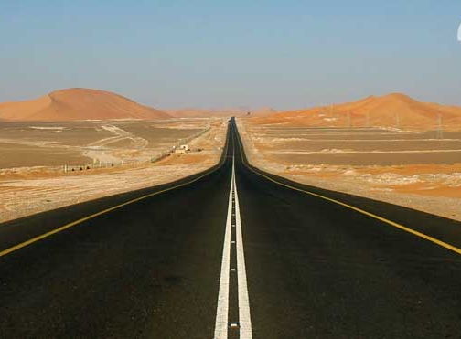
การใช้ภาษา
เข้าใจง่าย
ถูกต้อง
เป็นทางการ
คงเส้นคงวา
อย่าเขียนวกวน
รองศาสตราจารย์ นาวาอากาศโท ดร.สุมิตร สุวรรณ

Slide 81
การพิมพ์
การตั้งค่าหน้ากระดาษ
แบบตัวอักษร TH SarabunPSK ขนาด 16
การจัดข้อความ “กระจายแบบไทย”
การเว้นวรรค 1 เคาะ
ระวังคำท้ายบรรทัด
ระวังคำผิด
การเชื่อมคำระหว่างประโยค/ย่อหน้า
การใช้เลขลำดับข้อ
การอ้างอิงในเนื้อหา+เอกสารอ้างอิงท้ายเล่ม
รองศาสตราจารย์ นาวาอากาศโท ดร.สุมิตร สุวรรณ

Slide 82
การอ้างอิง
เอกสารที่ใช้ในการอ้างอิงไม่ควรเก่ามากนัก (<10 ปี)
อ้างอิงจากผู้เชี่ยวชาญ/ตัวจริงในเรื่องนั้น
ควรอ่านจากต้นฉบับ ถ้าหาไม่เจอให้ใช้ “อ้างใน”
ต้องอ้างอิงข้อความ/รูปภาพของผู้อื่นในเนื้อหาแต่ละบท
ต้องแสดงรายการเอกสารอ้างอิงทั้งหมดที่ได้ระบุไว้ใน
เนื้อหาแต่ละบท
รองศาสตราจารย์ นาวาอากาศโท ดร.สุมิตร สุวรรณ

Slide 83
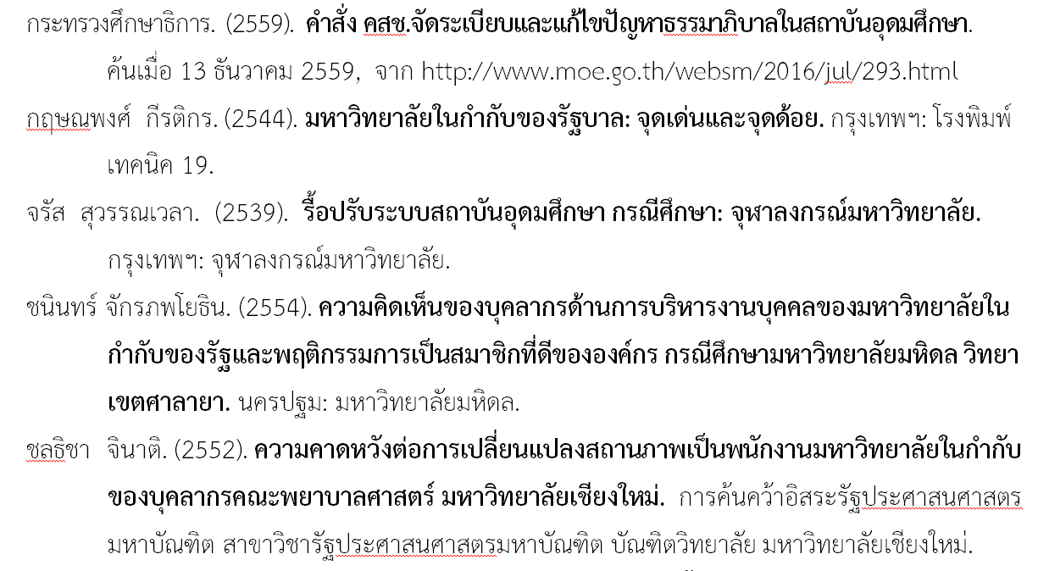
ตัวอย่างเอกสารอ้างอิง
รองศาสตราจารย์ นาวาอากาศโท ดร.สุมิตร สุวรรณ

Slide 84

การตรวจและแก้ไขต้นฉบับ
ผู้เขียน
ผู้เรียน
เพื่อนร่วมงาน
ผู้ทรงคุณวุฒิ
ศาสตราจารย์ ดร.งามผ่อง คงคาทิพย์

Slide 85
จุดอ่อนการเขียนตำรา/หนังสือ
ขาดการวิเคราะห์ตามความคิดเห็น/ประสบการณ์
ของผู้เขียนเอง
ขาดการสนับสนุนความคิดเห็นด้วยผลงานวิจัย
ของผู้เขียน/ผู้อื่น
มีเอกสารอ้างอิงเก่าเกินไปจำนวนมาก/ไม่ทันสมัย/
ไม่อ้างอิง
รองศาสตราจารย์ นาวาอากาศโท ดร.สุมิตร สุวรรณ

Slide 86
การเขียน
งานวิจัย/บทความวิจัย
รองศาสตราจารย์ นาวาอากาศโท ดร.สุมิตร สุวรรณ

Slide 87

งานวิจัย
เป็นงานศึกษา/งานค้นคว้าอย่างมีระบบ ด้วยวิธีวิทยาการวิจัยที่เป็นที่ยอมรับในสาขาวิชานั้นๆ
มีที่มาและวัตถุประสงค์ที่ชัดเจนเพื่อให้ได้มาซึ่งข้อมูลคำตอบ/ข้อสรุปรวมที่จะนำไปสู่ความก้าวหน้าทางวิชาการ/การนำไปใช้ประโยชน์/การพัฒนาอุปกรณ์/กระบวนการใหม่ที่เกิดประโยชน์
รองศาสตราจารย์ นาวาอากาศโท ดร.สุมิตร สุวรรณ

Slide 88
รูปแบบงานวิจัย
1. รายงานการวิจัย ที่มีความสมบูรณ์และชัดเจนตลอดกระบวนการวิจัย
2. บทความวิจัย ที่ประมวลสรุปกระบวนการวิจัยในผลงานวิจัยนั้น ให้มีความกระชับและสั้น สำหรับการนำเสนอ
ในการประชุมทางวิชาการหรือในวารสารทางวิชาการ
3. ในรูปของหนังสือ ซึ่งนำงานวิจัยมาใช้ประกอบการเขียน
รองศาสตราจารย์ นาวาอากาศโท ดร.สุมิตร สุวรรณ

Slide 89
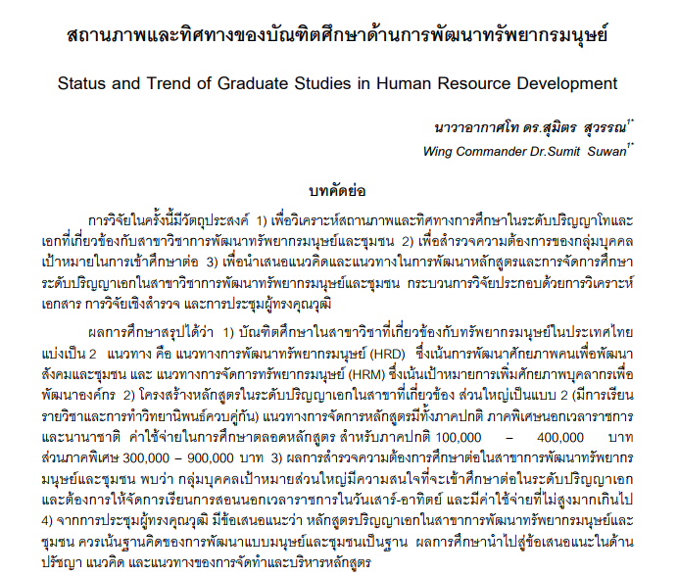
ผลงานวิจัยในการขอตำแหน่ง ผศ.

Slide 90


ผลงานวิจัยในการขอตำแหน่ง รศ.

Slide 91
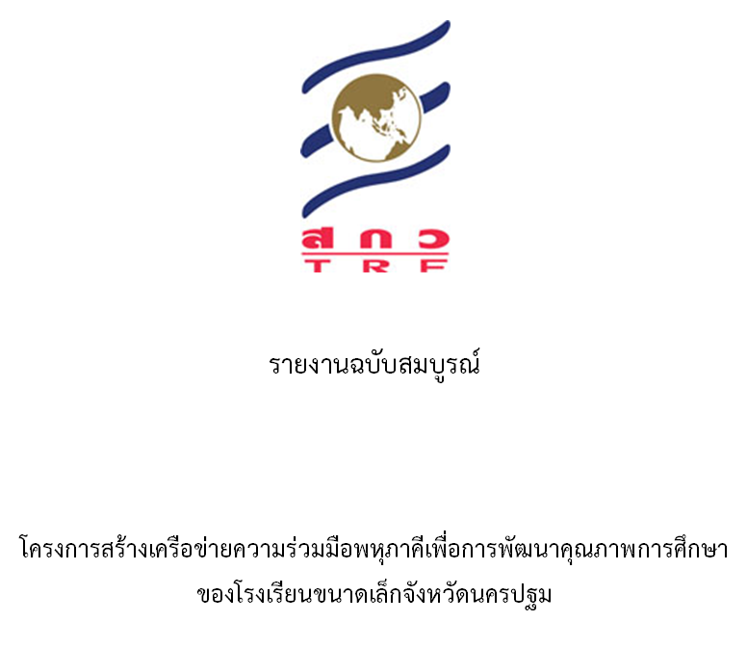
ผลงานวิจัยในการขอตำแหน่ง ศ.

Slide 92
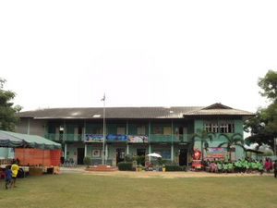
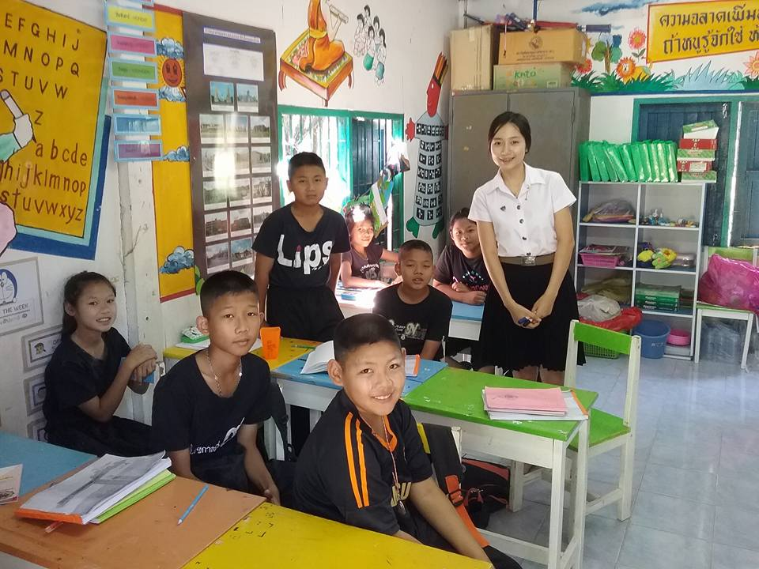
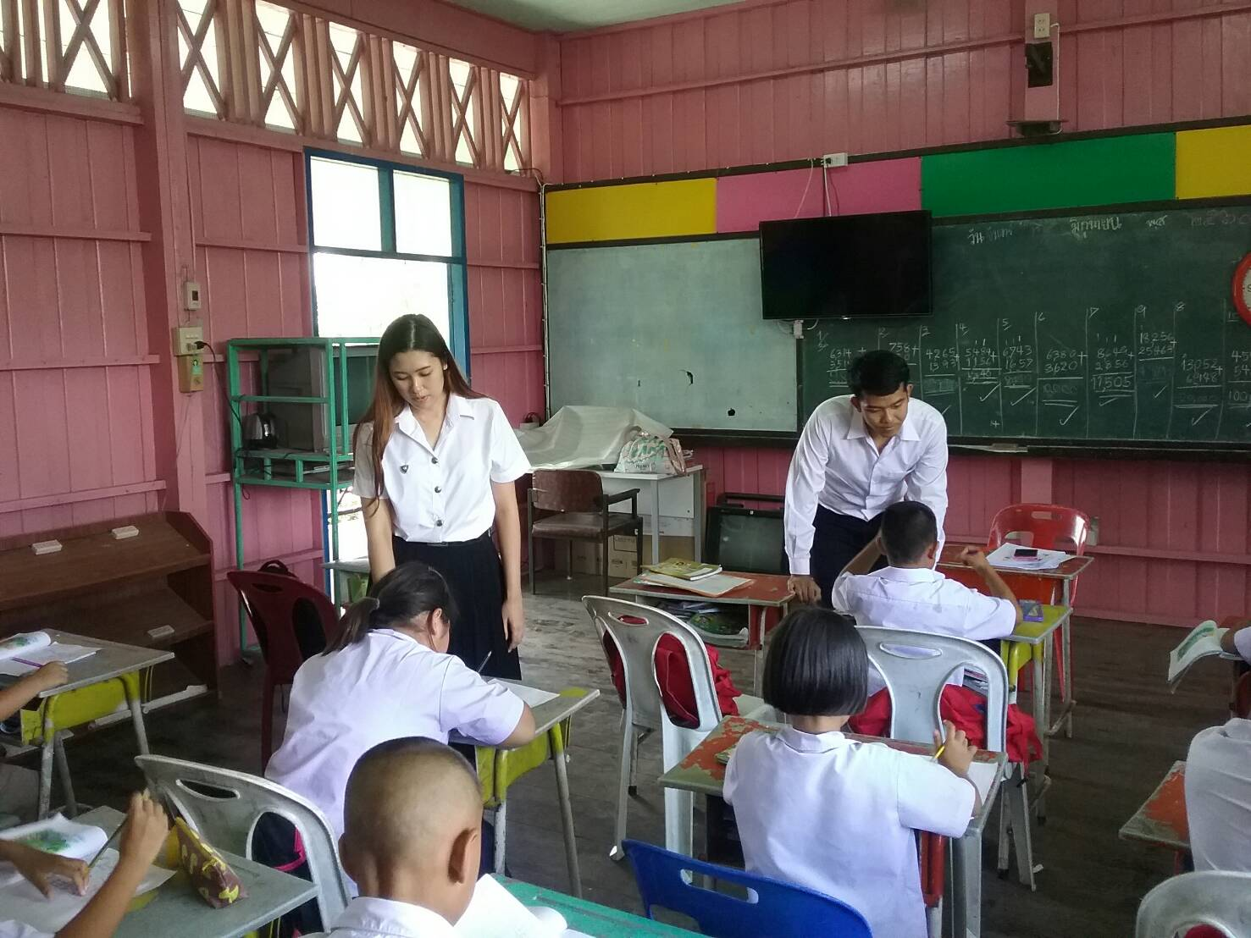
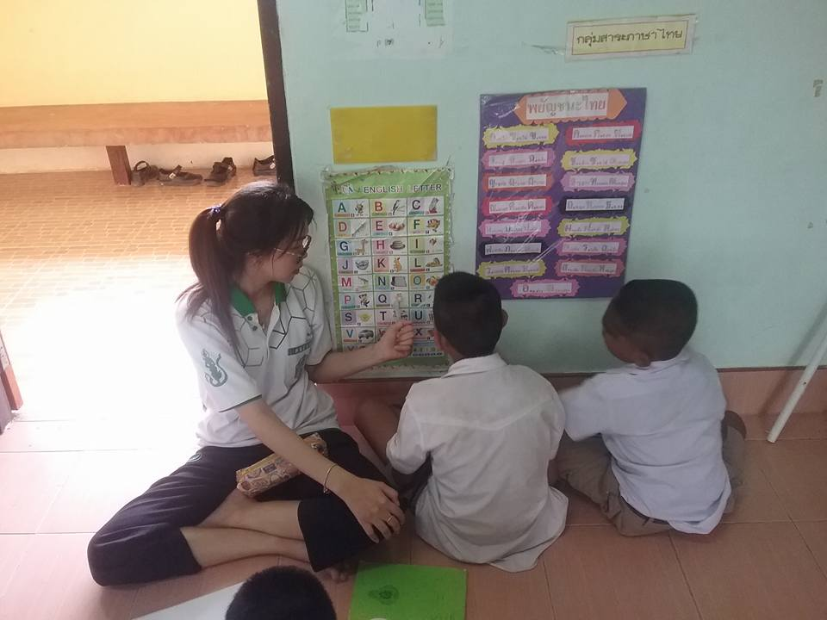

Slide 93
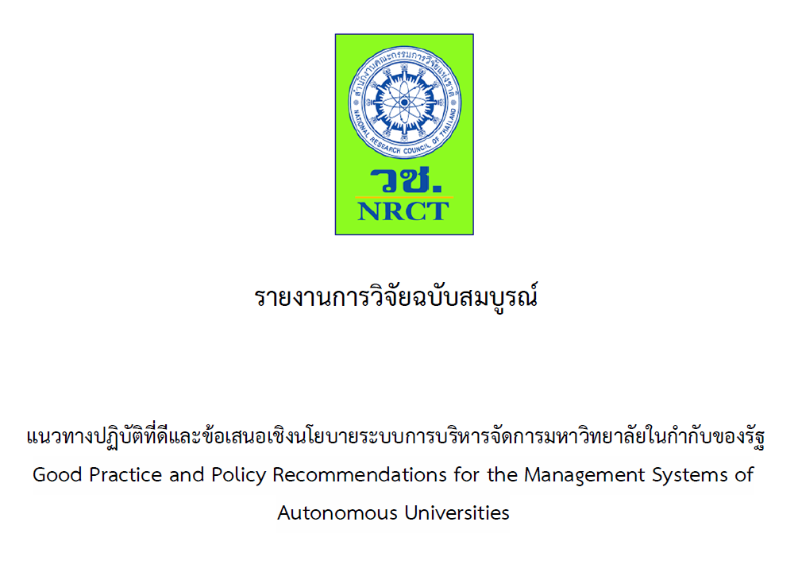
ผลงานวิจัยในการขอตำแหน่ง ศ.

Slide 94
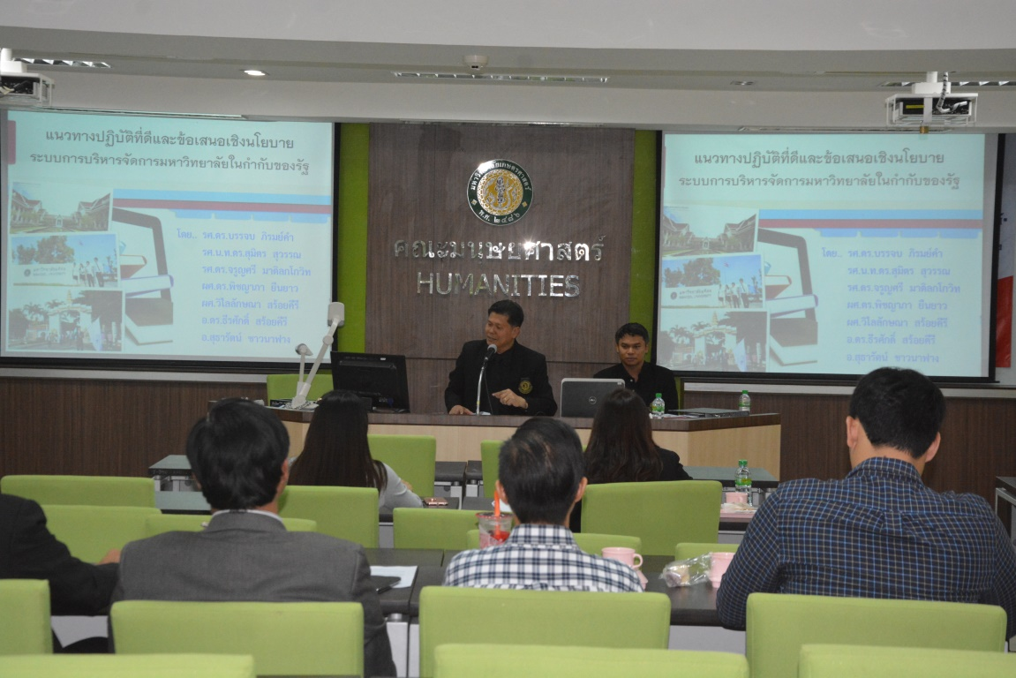
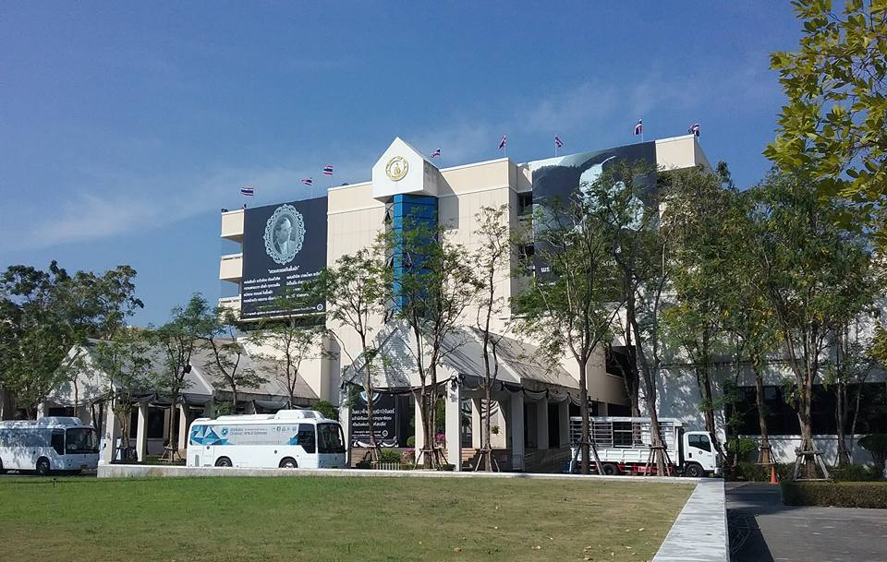
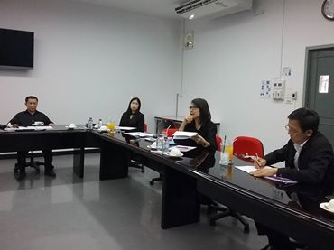
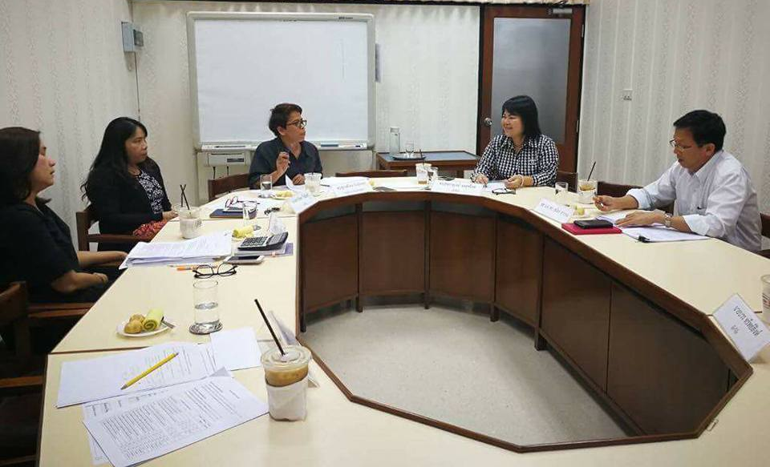

Slide 95

หัวข้อการเขียนบทความวิจัย
ชื่อเรื่อง+ชื่อผู้เขียน
บทคัดย่อ+Abstract
บทนำ
วัตถุประสงค์การวิจัย
วิธีดำเนินการวิจัย
ผลการวิจัย
อภิปรายผลการวิจัย
ข้อเสนอแนะ
เอกสารอ้างอิง
รองศาสตราจารย์ นาวาอากาศโท ดร.สุมิตร สุวรรณ

Slide 96
เทคนิคการเขียนบทความวิจัย
มีผลงานวิจัย
หาวารสารที่สอดคล้องกับผลงานวิจัย
อ่านนโยบาย/วัตถุประสงค์/คำแนะนำ
ดูรูปแบบการพิมพ์/หัวข้อการเขียน
จำนวนหน้าตามที่วารสารกำหนด (15-20หน้า)
เอาบทที่ 5 มาขยายรายละเอียด
รองศาสตราจารย์ นาวาอากาศโท ดร.สุมิตร สุวรรณ

Slide 97
เทคนิคการเขียนบทความวิจัย
เขียนหัวข้อหลัก/หัวข้อรองตามที่วารสารกำหนด
มีเนื้อหาสมบูรณ์ ถูกต้อง ทันสมัย เป็นปัจจุบัน
ใช้ภาษาที่เข้าใจง่าย สละสลวย และถูกต้อง
ชื่อเรื่องสั้นกระชับ+สื่อถึงผลผลิต (output) ของงานวิจัย
ต้องใส่ชื่อผู้ร่วมวิจัย/ผู้เขียนทุกคน
บทนำไม่เวิ่นเว้อมาก (1-2 หน้า)
ควรย่อหน้าเป็นระยะๆ
รองศาสตราจารย์ นาวาอากาศโท ดร.สุมิตร สุวรรณ

Slide 98
เทคนิคการเขียนบทความวิจัย
8. วิธีดำเนินการวิจัย (ประชากรและกลุ่มตัวอย่าง เครื่องมือที่ใช้ในการวิจัย การเก็บรวบรวมข้อมูล การวิเคราะห์ข้อมูล)
9. ผลการวิจัยนำเสนอตามวัตถุประสงค์ มีรายละเอียดพอสมควร
10. นำเสนอในรูปแบบตาราง/แผนภูมิ+คำอธิบาย
11. อภิปรายผล มีการอ้างอิงตามหลักวิชาการ+ความคิดเห็น
12. ข้อเสนอแนะที่สามารถนำไปใช้ได้
13. อ้างอิงเฉพาะที่ปรากฏในเนื้อหาของบทความวิจัยนี้เท่านั้น
รองศาสตราจารย์ นาวาอากาศโท ดร.สุมิตร สุวรรณ

Slide 99

ตัวอย่างการเขียนบทคัดย่อ
การวิจัยครั้งนี้มีวัตถุประสงค์เพื่อ 1)...........................2)..............................3)..................................
โดยใช้วิธีการวิจัย................กลุ่มตัวอย่าง คือ......................ซึ่งได้มาโดยการสุ่มตัวอย่างแบบ......................
จำนวน.......คน เครื่องมือที่ใช้ในการวิจัย ได้แก่......................มีค่าความตรงด้านเนื้อหา ระหว่าง................
มีค่าความเที่ยงของแบบสอบถาม เท่ากับ.........วิเคราะห์ข้อมูลโดยการ........................
ผลการวิจัย พบว่า (สรุปสาระสำคัญ ตามวัตถุประสงค์การวิจัย)
1......................................................................
2.....................................................................
3.....................................................................
คำสำคัญ: (คำหลักๆ ตามชื่อเรื่อง 3-5 คำ)
รองศาสตราจารย์ นาวาอากาศโท ดร.สุมิตร สุวรรณ

Slide 100
จุดอ่อนงานวิจัย
กระบวนการวิจัยบางขั้นตอนไม่เหมาะสม/วิธีการวิจัยผิด เช่น ประชากรและกลุ่มตัวอย่าง สถิติ
ผลการวิจัยไม่ตอบวัตถุประสงค์การวิจัย/
ตอบไม่ครบทุกข้อ
ผลการวิจัยไม่สามารถนำไปใช้ประโยชน์ได้จริง
รองศาสตราจารย์ นาวาอากาศโท ดร.สุมิตร สุวรรณ

Slide 101
การเขียนบทความวิชาการ
รองศาสตราจารย์ นาวาอากาศโท ดร.สุมิตร สุวรรณ

Slide 102
บทความทางวิชาการ
งานเขียนทางวิชาการ
มีการกำหนดประเด็นที่ต้องการอธิบาย/วิเคราะห์
ตามหลักวิชาการ
มีการสำรวจวรรณกรรมเพื่อสนับสนุน
มีการนำความรู้จากแหล่งต่างๆ มาประมวลร้อยเรียง
เพื่อวิเคราะห์อย่างเป็นระบบ
ผู้เขียนแสดงทัศนะทางวิชาการของตนไว้อย่างชัดเจน
รองศาสตราจารย์ นาวาอากาศโท ดร.สุมิตร สุวรรณ

Slide 103
รูปแบบบทความทางวิชาการ
การนำความที่แสดงเหตุผล/ที่มาของประเด็นที่ต้องการอธิบาย/วิเคราะห์
กระบวนการอธิบาย/วิเคราะห์
บทสรุป
การอ้างอิงและบรรณานุกรม
รองศาสตราจารย์ นาวาอากาศโท ดร.สุมิตร สุวรรณ

Slide 104

การเผยแพร่บทความทางวิชาการ
บทความในวารสารทางวิชาการที่อยู่ในฐานข้อมูลที่ ก.พ.อ.กำหนด
หนังสือรวมบทความที่มีกองบรรณาธิการ
โดยคณะผู้ทรงคุณวุฒิ (peer reviewer)
รองศาสตราจารย์ นาวาอากาศโท ดร.สุมิตร สุวรรณ

Slide 105
หัวข้อการเขียนบทความวิชาการ
ความนำสั้นๆ (ไม่เกิน 10 บรรทัด)
เนื้อหา (20 หน้า)
ประเด็นหลัก/ประเด็นรอง
สรุปสั้นๆ (5-6 บรรทัด)
เอกสารอ้างอิง
รองศาสตราจารย์ นาวาอากาศโท ดร.สุมิตร สุวรรณ

Slide 106
เทคนิคการเขียนบทความวิชาการ
การเกริ่นนำว่าเป็นเรื่องเกี่ยวกับอะไร มีวัตถุประสงค์อะไร
และมีประเด็นอะไรที่จะเขียน
วางเค้าโครง (outline) เนื้อหาที่จะเขียนอย่างเป็นระบบ
ประเด็นหลัก/ประเด็นรอง
มีเนื้อหาสมบูรณ์ ถูกต้อง ทันสมัย เป็นปัจจุบัน
มีการอ้างอิงจากตำรา/ผลงานวิจัยเกี่ยวข้องทั้งในและต่างประเทศ น่าเชื่อถือและถูกต้อง
รองศาสตราจารย์ นาวาอากาศโท ดร.สุมิตร สุวรรณ

Slide 107
เทคนิคการเขียนบทความวิชาการ
5. ใช้ภาษาที่เข้าใจง่าย สละสลวย และถูกต้อง
6. มีการขยายเนื้อหาที่เขียนในแต่ละหัวข้อให้ลุ่มลึก
7. สอดแทรกผลงานวิจัย/ประสบการณ์ของผู้เขียนสนับสนุน
8. สรุปความคิดเห็นของผู้เขียน โดยใช้สำนวนของตนเอง
9. เอกสารอ้างอิง
รองศาสตราจารย์ นาวาอากาศโท ดร.สุมิตร สุวรรณ

Slide 108
ผู้เขียน
มีความคิดเห็นว่า...
รองศาสตราจารย์ นาวาอากาศโท ดร.สุมิตร สุวรรณ
รองศาสตราจารย์ นาวาอากาศโท ดร.สุมิตร สุวรรณ

Slide 109
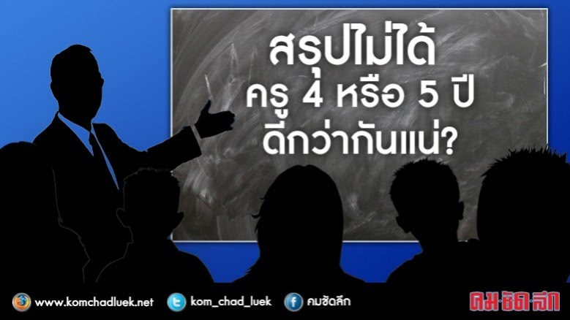
รองศาสตราจารย์ นาวาอากาศโท ดร.สุมิตร สุวรรณ

Slide 110
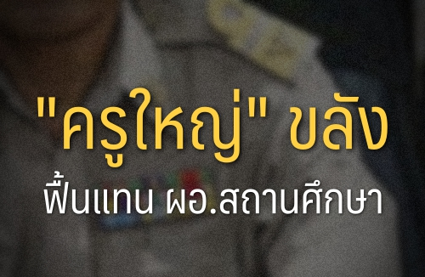
รองศาสตราจารย์ นาวาอากาศโท ดร.สุมิตร สุวรรณ

Slide 111
จริยธรรมและจรรณยาบรรณ
1. ต้องมีความซื่อสัตย์ทางวิชาการ ไม่นำผลงานของผู้อื่นมาเป็นผลงานของตนและไม่ลอกเลียนผลงานของผู้อื่น รวมทั้งไม่นำผลงาน
ของตนเองในเรื่องเดียวกันไปเผยแพร่ในวารสารวิชาการมากกว่า 1 ฉบับ ในลักษณะที่จะทำให้เข้าใจผิดว่าเป็นผลงานใหม่
2. ต้องให้เกียรติและอ้างถึงบุคคลหรือแหล่งที่มาของข้อมูลที่นำมาใช้ในผลงานทางวิชาการของตนเองและแสดงหลักฐานของการค้นคว้า
3. ต้องไม่คำนึงถึงผลประโยชน์ทางวิชาการจนละเลยหรือละเมิดสิทธิส่วนบุคคลของผู้อื่นและสิทธิมนุษยชน
รองศาสตราจารย์ นาวาอากาศโท ดร.สุมิตร สุวรรณ

Slide 112
จริยธรรมและจรรณยาบรรณ
4. ผลงานทางวิชาการต้องได้มาจากการศึกษาโดยใช้หลักวิชาการเป็นเกณฑ์ไม่มีอคติมาเกี่ยวข้อง และเสนอผลงานตามความเป็นจริงไม่จงใจเบี่ยงเบนผลการวิจัยโดยหวังผลประโยชน์ส่วนตัว หรือต้องการสร้างความเสียหายแก่ผู้อื่น และไม่ขยายข้อค้นพบโดยปราศจากการตรวจสอบยืนยันในทางวิชาการ
5. ต้องนำผลงานไปใช้ประโยชน์ในทางที่ชอบธรรมและชอบด้วยกฎหมาย
6. หากผลงานวิชาการมีการใช้ข้อมูลจากการทำการวิจัยในคนหรือสัตว์ผู้ขอตำแหน่งจะต้องยื่นหลักฐานแสดงการอนุญาตจากคณะกรรมการจริยธรรมการวิจัยของสถาบันที่มีการดำเนินการ
รองศาสตราจารย์ นาวาอากาศโท ดร.สุมิตร สุวรรณ

Slide 113

การลงโทษ
ระบุการมีส่วนร่วมไม่ตรงกับความเป็นจริง
การลอกเลียนผลงานทางวิชาการ
การนำผลงานวิชาการของผู้อื่นไปใช้
การเผยแพร่ในวารสารวิชาการ มากกว่า 1 ฉบับ
คัดลอกผลงานเดิมของตนโดยไม่อ้างอิง
เบี่ยงเบนผลการศึกษา/วิจัย
ห้ามขอตำแหน่งทางวิชาการ 5-10 ปี
และดำเนินการสอบวินัยตามความร้ายแรง
รองศาสตราจารย์ นาวาอากาศโท ดร.สุมิตร สุวรรณ

Slide 114
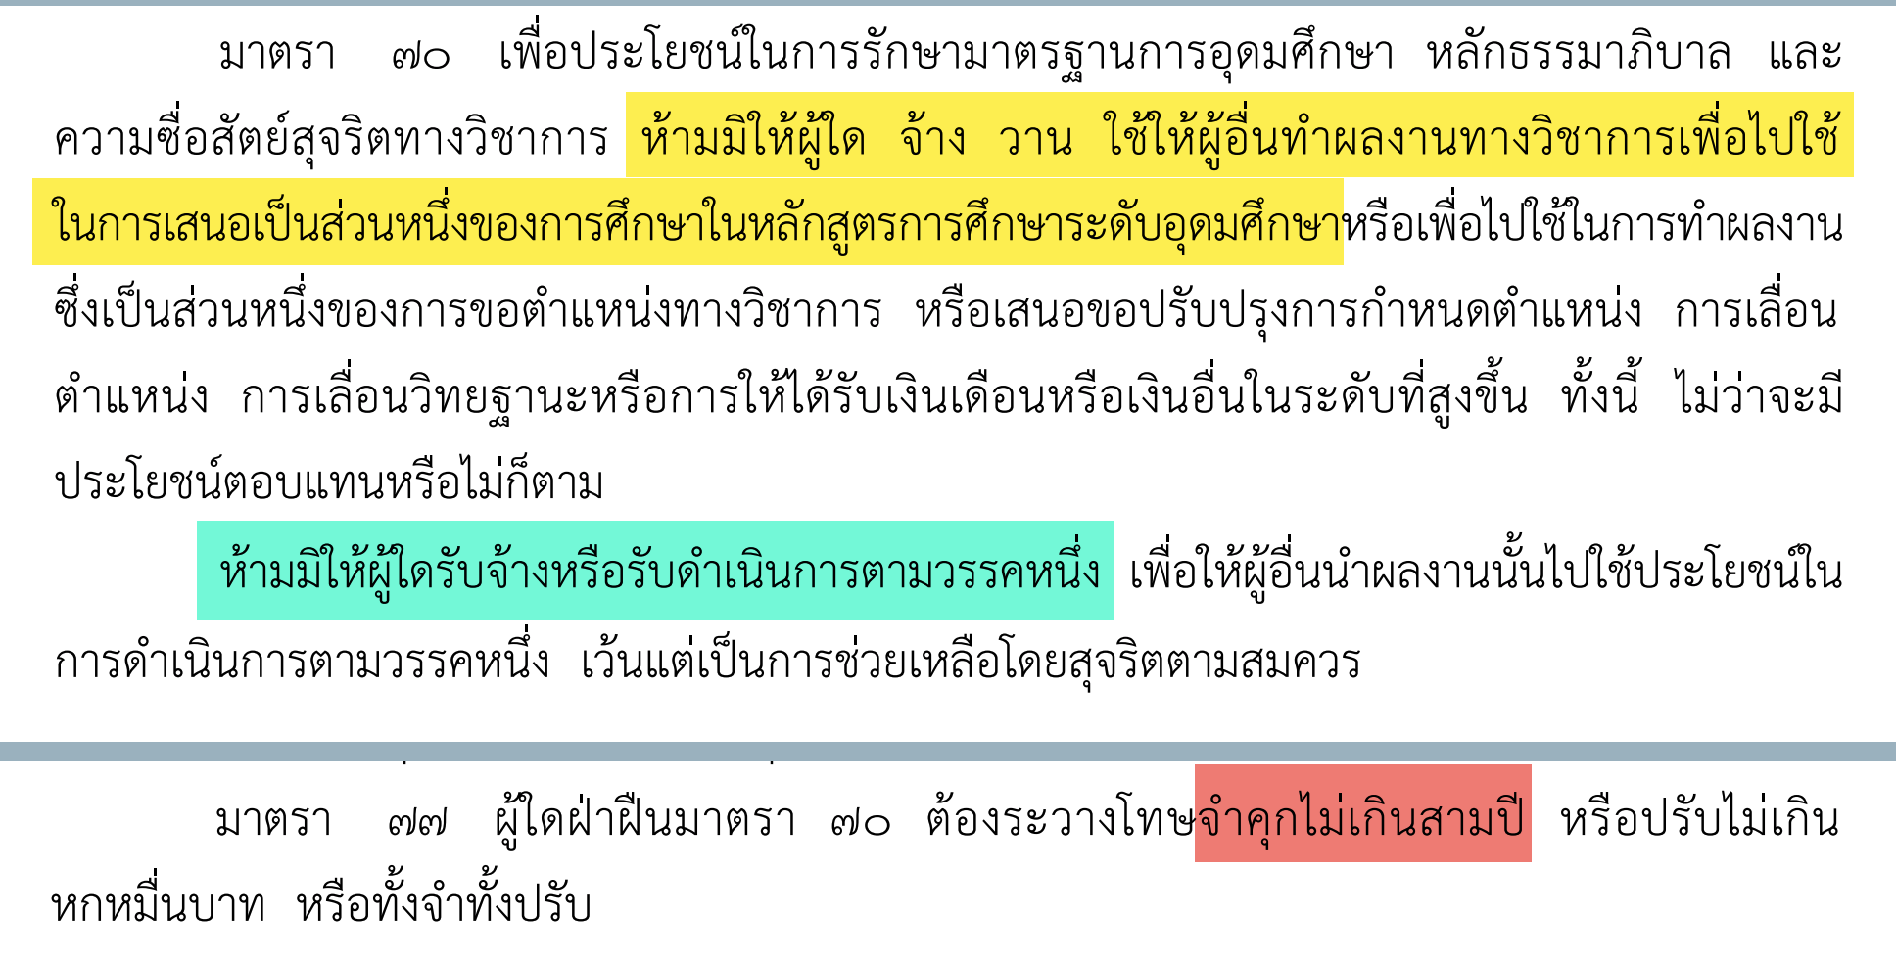
พรบ.การอุดมศึกษา 2562
รองศาสตราจารย์ นาวาอากาศโท ดร.สุมิตร สุวรรณ

Slide 115

เขียน เขียน เขียน...แล้วก็เขียน
วันละ 1 แผ่น
รองศาสตราจารย์ นาวาอากาศโท ดร.สุมิตร สุวรรณ

Slide 116
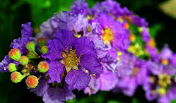
ไม่มีความฝันใดสำเร็จได้
ถ้าไม่ลงมือทำ...

